Slide 1


Rol de la protección pasiva contra incendios
Dr Gabrielle Peck, BSc (Hons), Ph.D., MRSC, CChem
FCIA & NFCA

Slide 2
Bienvenidos y gracias a los miembros, seguidores y amigos de FCIA y NFCA por su cálido apoyo.

Slide 3
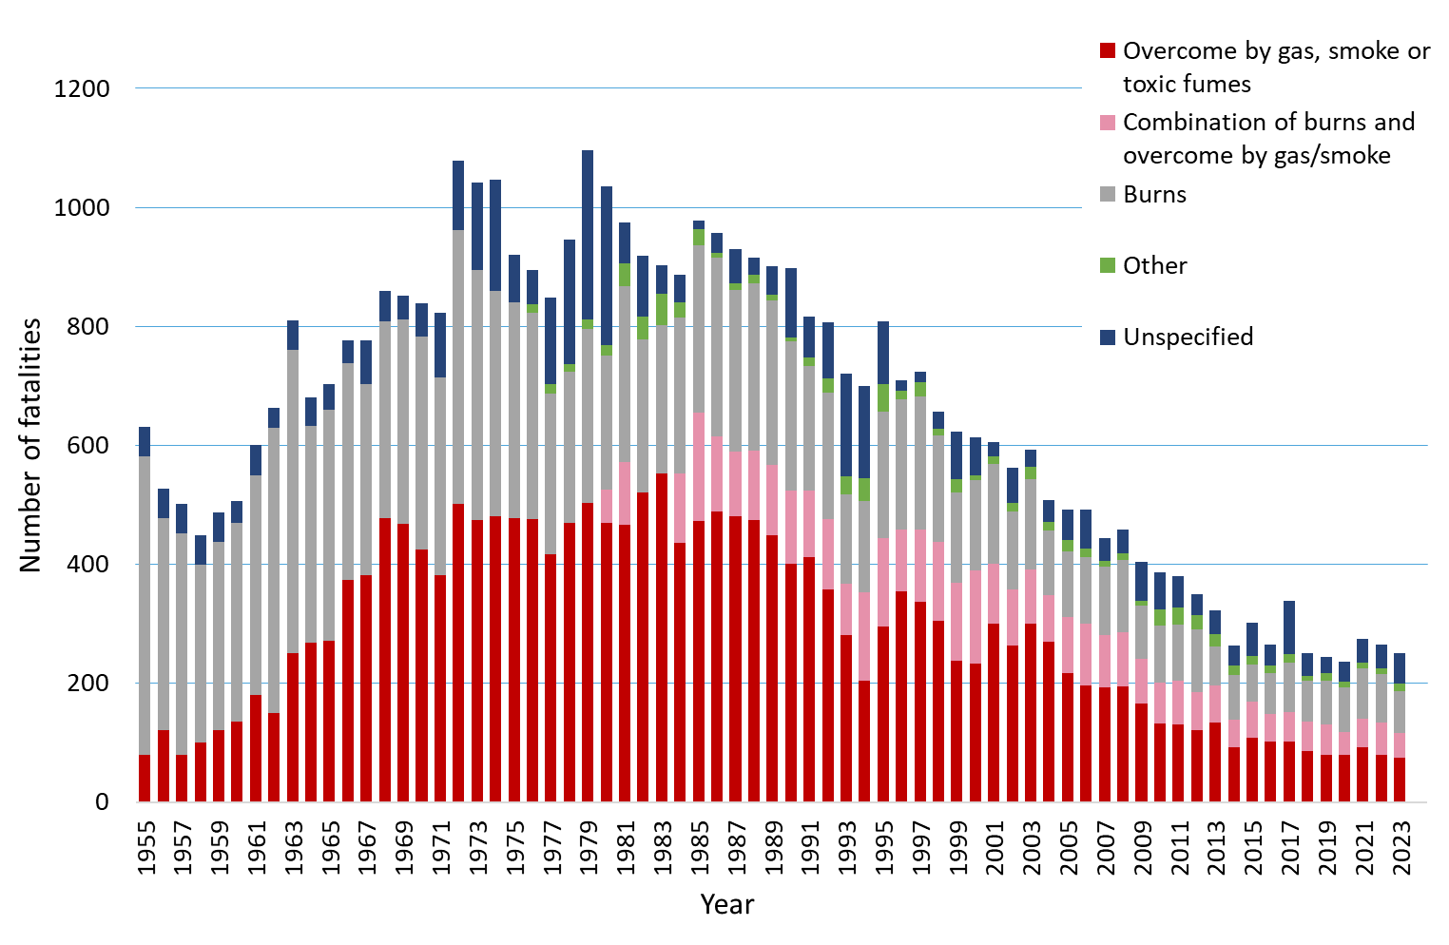
La toxicidad del humo es la principal causa de muerte en los incendios
.
Smoke toxicity is the leading cause of death in fire.
Vencido por gas, humo o humos tóxicos
Combinación de quemaduras y vencido por gas/humo
Quemaduras
Otro
no especificado.
No. Muertes
UK Gov. Estadisticas

Slide 4
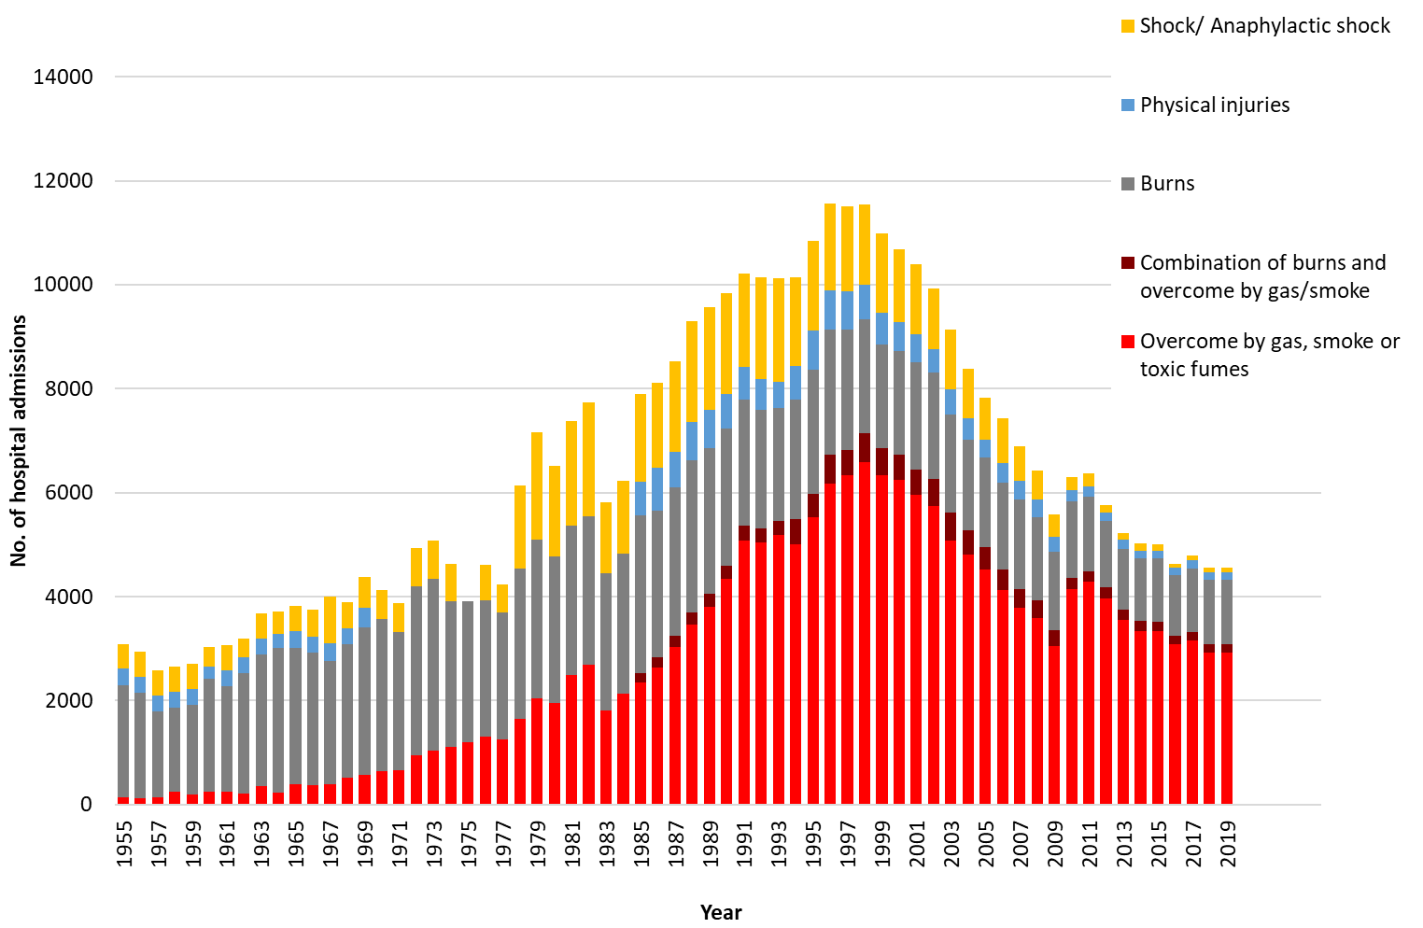
Estadísticas del Reino Unido: Lesiones no fatales en incendios
UK Statistics: Non fatal injuries in fire
Choque / choque anafiláctico
Lesiones físicas
Quemaduras
Combinación de quemaduras y vencido por gas/humo
Vencido por gas, humo o humos tóxicos
Ingresos hospitalarios
UK Gov. Estadisticas

Slide 5
NFPA: USA Fire statistics
Structural fires & structural deaths
Definitions:
NFPA: Estadísticas de incendios en USA.
Incendios estructurales y muertes estructurales
Definiciones:
Structural deaths refer to civilian fatalities occurring in structure fires.
A structure fire is defined as any fire in or on a building or other structure, even if limited to contents.
These account for the majority of U.S. fire deaths, with home structure fires causing about 92% of them.
Las muertes en incendios estructurales se refieren a las fatalidades civiles ocurridas en incendios en estructuras.
Un incendio estructural se define como cualquier incendio en o sobre un edificio u otra estructura, incluso si se limita a los contenidos.
Estos representan la mayoría de las muertes por incendios en EE.UU., con los incendios estructurales en hogares causando alrededor del 92%.

Slide 6
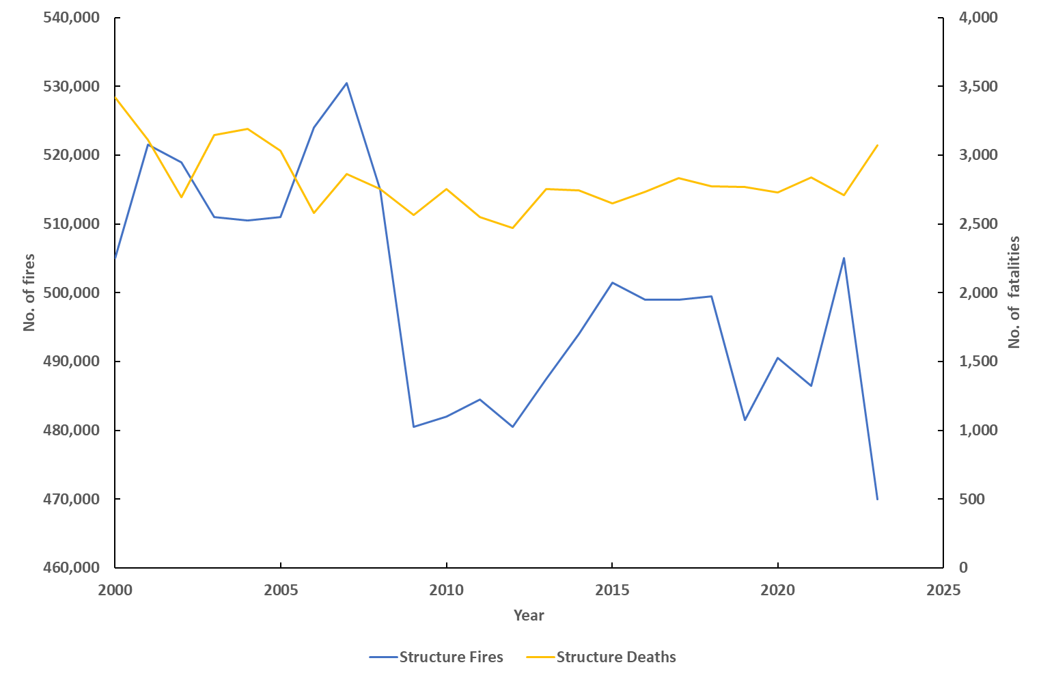
NFPA: USA Fire statistics
Structural fires & structural deaths
NFPA: Estadísticas de incendios en USA.
Incendios estructurales y muertes estructurales
No. Incendios
No. Muertes
Incendios
Muertes

Slide 7
NFPA: USA Fire statistics
Structural fires & structural deaths
NFPA: Estadísticas de incendios en USA.
Incendios estructurales y muertes estructurales
Incendios
Muertes

Slide 8
NFPA: USA Fire statistics
Structural fires & structural deaths
NFPA: Estadísticas de incendios en USA.
Incendios estructurales y muertes estructurales
Incendios
Muertes

Slide 9
Este no es un problema nuevo…
This isn’t a new problem…

Slide 10
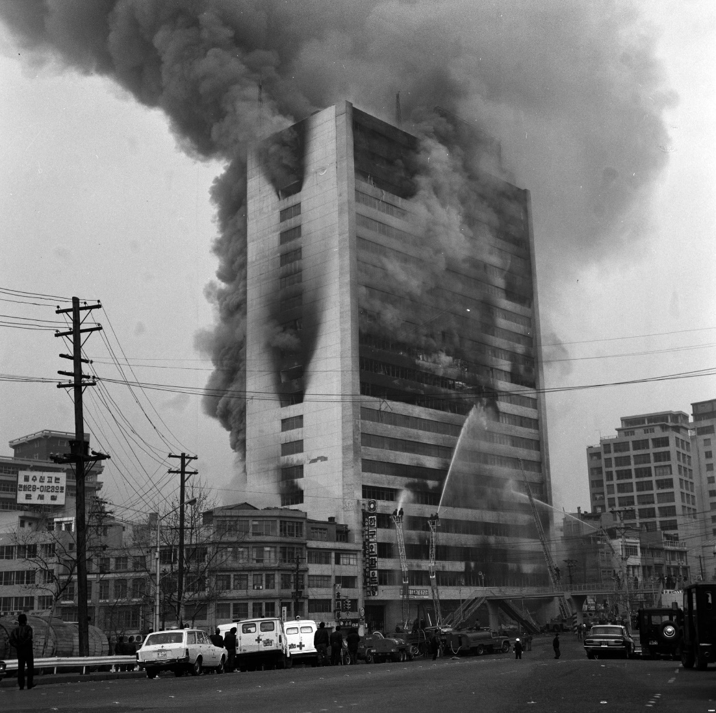
Daeyeonggak Hotel Fire, Seoul, South Korea
25th Dec. 1971
Cause: Propane gas explosion in a second-floor coffee shop.
The blaze rapidly ascended the 22-story structure due to combustible cladding and absent sprinklers; smoke infiltrated stairwells and upper-floor rooms, causing asphyxiation far from the origin.
Evacuation was chaotic amid poor exits.
Casualties: 164 deaths (primarily smoke inhalation), 63 injured.
Causa: Explosión de gas propano en una cafetería del segundo piso.
El incendio ascendió rápidamente por la estructura de 22 pisos debido al revestimiento combustible y la ausencia de rociadores; el humo se infiltró en las escaleras y las habitaciones de los pisos superiores, causando asfixia lejos del origen.
La evacuación fue caótica por las deficientes salidas.
Bajas: 164 muertes (principalmente por inhalación de humo), 63 heridos.

Slide 11
Daeyeonggak Hotel Fire, Seoul, South Korea
25th Dec. 1971
Cause: Propane gas explosion in a second-floor coffee shop.
The blaze rapidly ascended the 22-story structure due to combustible cladding and absent sprinklers; smoke infiltrated stairwells and upper-floor rooms, causing asphyxiation far from the origin.
Evacuation was chaotic amid poor exits.
Casualties: 164 deaths (primarily smoke inhalation), 63 injured.
Causa: Explosión de gas propano en una cafetería del segundo piso.
El incendio ascendió rápidamente por la estructura de 22 pisos debido al revestimiento combustible y la ausencia de rociadores; el humo se infiltró en las escaleras y las habitaciones de los pisos superiores, causando asfixia lejos del origen.
La evacuación fue caótica por las deficientes salidas.
Bajas: 164 muertes (principalmente por inhalación de humo), 63 heridos.
No records to demonstrate inspection or compliance.
No hay registros que demuestren inspección o cumplimiento.

Slide 12
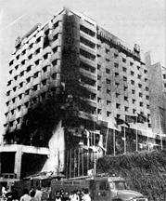
Siddharth Continental Hotel Fire, New Delhi, India
23rd Jan. 1986
Cause: Electrical short circuit in basement banquet hall.
Fire propagated via service shafts to upper levels; toxic smoke permeated guest rooms and atriums, suffocating occupants distant from flames.
Casualties: 38 deaths (mostly asphyxiation), 46 injured.
Causa: Cortocircuito eléctrico en el salón de banquetes del sótano.
El incendio se propagó a través de los ductos de servicio a los niveles superiores; el humo tóxico permeó las habitaciones de huéspedes y los atriums, asfixiando a los ocupantes distantes de las llamas.
Bajas: 38 muertes (en su mayoría por asfixia), 46 heridos.

Slide 13
Siddharth Continental Hotel Fire, New Delhi, India
23rd Jan. 1986
Cause: Electrical short circuit in basement banquet hall.
Fire propagated via service shafts to upper levels; toxic smoke permeated guest rooms and atriums, suffocating occupants distant from flames.
Casualties: 38 deaths (mostly asphyxiation), 46 injured.
Causa: Cortocircuito eléctrico en el salón de banquetes del sótano.
El incendio se propagó a través de los ductos de servicio a los niveles superiores; el humo tóxico permeó las habitaciones de huéspedes y los atriums, asfixiando a los ocupantes distantes de las llamas.
Bajas: 38 muertes (en su mayoría por asfixia), 46 heridos.
No records to demonstrate inspection or compliance
Investigation and government inquiry highlighted systemic lapses in fire safety enforcement.
No hay registros que demuestren inspección o cumplimiento. La investigación y la indagación gubernamental destacaron fallos sistémicos en la aplicación de la seguridad contra incendios.

Slide 14
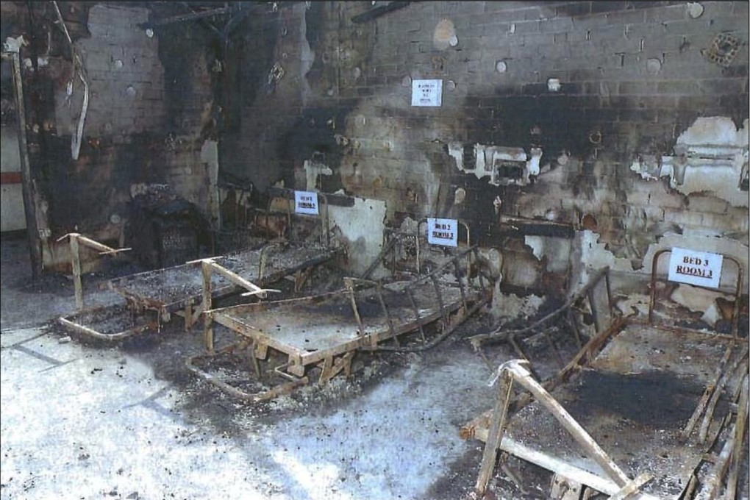
Quakers Hill Nursing Home Fire, Sydney, Australia
18th Nov. 2011
Cause: Arson by a nurse using accelerant in two spots.
Early-morning fires spread smoke across wards; victims in distant areas died from inhalation while asleep or evacuating, despite sprinklers activating.
Casualties: 14 deaths (smoke and burns), 32 hospitalized for inhalation.
Causa: Incendio provocado por una enfermera utilizando acelerante en dos puntos.
Los incendios de la madrugada propagaron humo por las salas; las víctimas en áreas distantes murieron por inhalación mientras dormían o evacuaban, a pesar de la activación de los rociadores.
Bajas: 14 muertes (humo y quemaduras), 32 hospitalizados por inhalación.

Slide 15
Quakers Hill Nursing Home Fire, Sydney, Australia
18th Nov. 2011
Cause: Arson by a nurse using accelerant in two spots.
Early-morning fires spread smoke across wards; victims in distant areas died from inhalation while asleep or evacuating, despite sprinklers activating.
Casualties: 14 deaths (smoke and burns), 32 hospitalized for inhalation.
Causa: Incendio provocado por una enfermera utilizando acelerante en dos puntos.
Los incendios de la madrugada propagaron humo por las salas; las víctimas en áreas distantes murieron por inhalación mientras dormían o evacuaban, a pesar de la activación de los rociadores.
Bajas: 14 muertes (humo y quemaduras), 32 hospitalizados por inhalación.
No records to demonstrate pre-fire inspection or compliance.
Investigation showed:
-Poor design of passive elements
No hay registros que demuestren inspección o cumplimiento.
La investigación mostró:
Diseño deficiente de elementos pasivos y falta de aplicación.

Slide 16
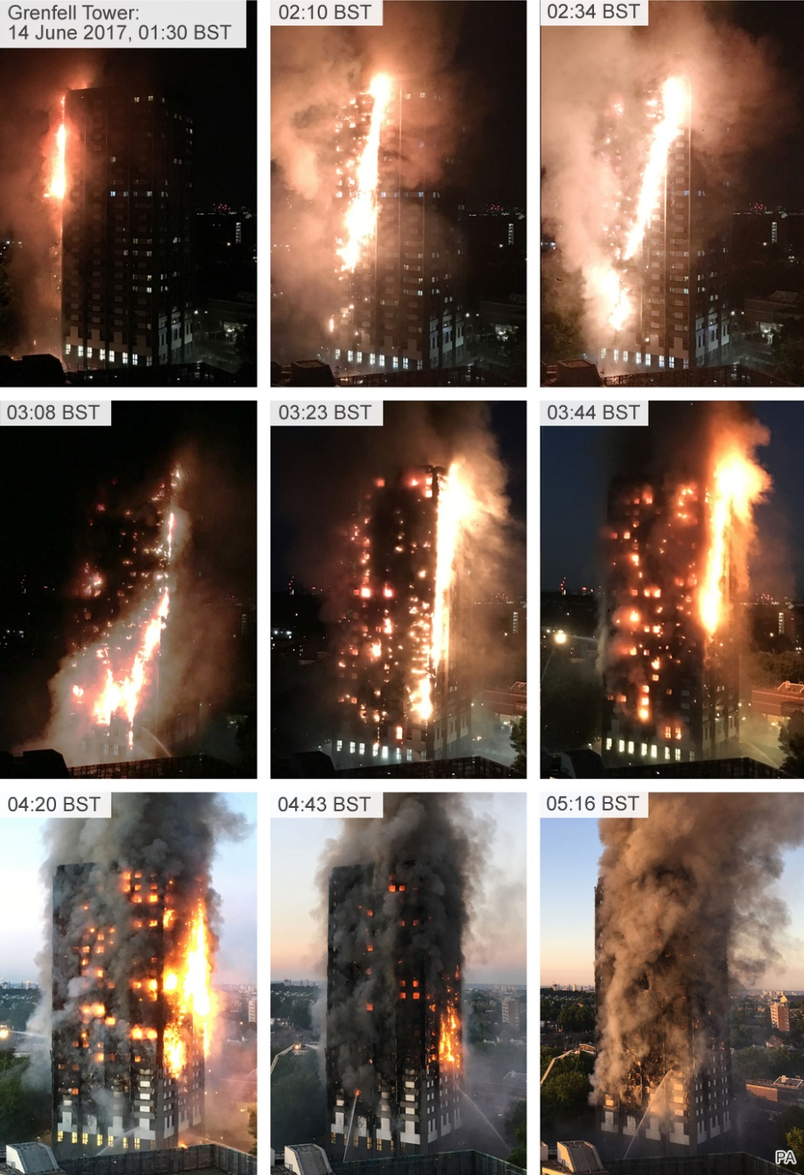
Grenfell Tower Fire, London, UK
14th June 2017
Causa: Ignición defectuosa de refrigerador en el 4º piso.
Las llamas se propagaron hacia arriba a través del revestimiento combustible; el humo tóxico llenó la única escalera y se infiltró en los apartamentos de pisos superiores, asfixiando a los residentes distantes del origen antes de que llegaran las llamas.
Bajas: 72 muertes (principalmente por inhalación de humo), más de 70 heridos.
Cause: Faulty refrigerator ignition on the 4th floor.
Flames spread upward via combustible cladding; toxic smoke filled the single stairwell and infiltrated higher-floor apartments, asphyxiating residents distant from the origin before flames arrived.
Casualties: 72 deaths (primarily smoke inhalation), 70+ injured.

Slide 17
Grenfell Tower Fire, London, UK
14th June 2017
Causa: Ignición defectuosa de refrigerador en el 4º piso.
Las llamas se propagaron hacia arriba a través del revestimiento combustible; el humo tóxico llenó la única escalera y se infiltró en los apartamentos de pisos superiores, asfixiando a los residentes distantes del origen antes de que llegaran las llamas.
Bajas: 72 muertes (principalmente por inhalación de humo), más de 70 heridos.
Cause: Faulty refrigerator ignition on the 4th floor.
Flames spread upward via combustible cladding; toxic smoke filled the single stairwell and infiltrated higher-floor apartments, asphyxiating residents distant from the origin before flames arrived.
Casualties: 72 deaths (primarily smoke inhalation), 70+ injured.
Explicitly NON-compliant . Catastrophic passive fire failures found.
The building had undergone multiple inspections.
Explícitamente NO CUMPLE. Se encontraron fallos catastróficos en la protección pasiva contra incendios. El edificio había pasado por múltiples inspecciones.

Slide 18
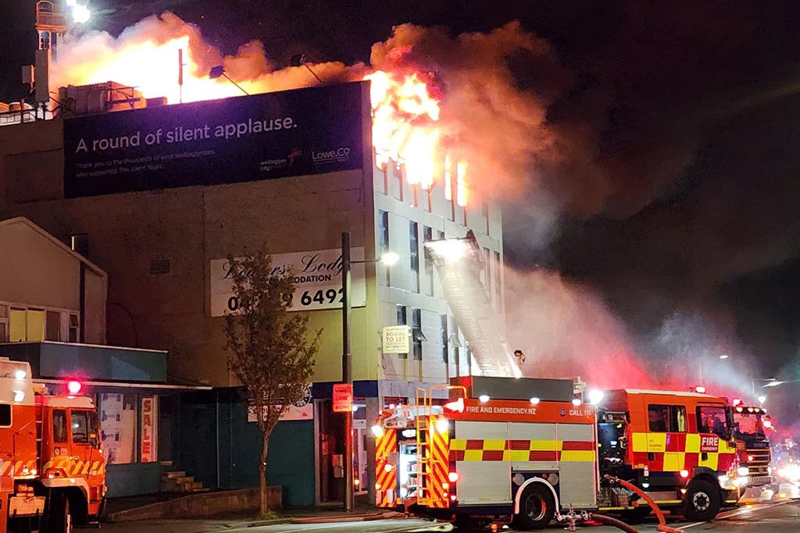
Loafers Lodge Fire, Wellington, New Zealand
16th May 2023
Causa: Incendio provocado; un residente con esquizofrenia prendió dos fuegos.
El incendio en el albergue de 92 camas propagó humo a través de los corredores, asfixiando a los inquilinos en habitaciones remotas antes de que las llamas los alcanzaran.
Bajas: 5 muertes (inhalación de humo), 20 heridos.
Cause: Arson; resident with schizophrenia set two fires.
Blaze in 92-bed hostel spread smoke via corridors, asphyxiating tenants in remote rooms before flames reached them.
Casualties: 5 deaths (smoke inhalation), 20 injured.

Slide 19
Loafers Lodge Fire, Wellington, New Zealand
16th May 2023
Causa: Incendio provocado; un residente con esquizofrenia prendió dos fuegos.
El incendio en el albergue de 92 camas propagó humo a través de los corredores, asfixiando a los inquilinos en habitaciones remotas antes de que las llamas los alcanzaran.
Bajas: 5 muertes (inhalación de humo), 20 heridos.
Cause: Arson; resident with schizophrenia set two fires.
Blaze in 92-bed hostel spread smoke via corridors, asphyxiating tenants in remote rooms before flames reached them.
Casualties: 5 deaths (smoke inhalation), 20 injured.
Building was deemed COMPLIANT.
Building had a Warrent of Fitness and MET building code requirements.
Passive protection was limited throughout and no sprinklers were present.
El edificio fue considerado CUMPLE. El edificio tenía un Certificado de Aptitud y cumplía con los requisitos del código de construcción.
La protección pasiva era limitada en todo el edificio y no había rociadores presentes.

Slide 20
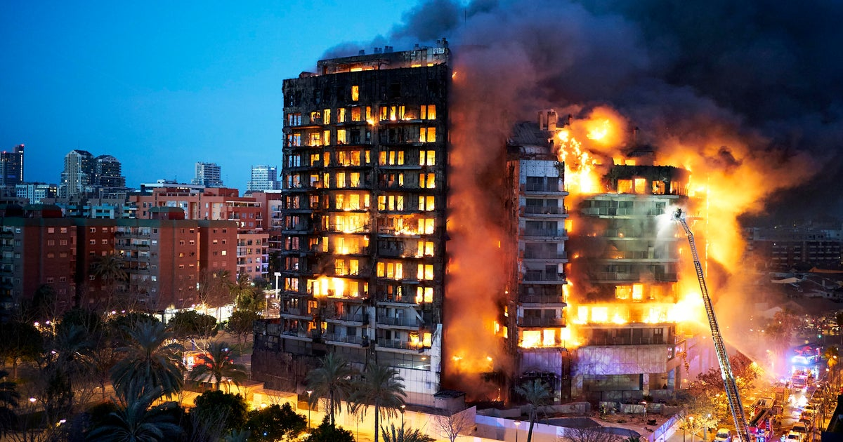
Valencia Residential Complex Fire, Valencia, Spain
22nd FEB. 2024
Causa: Falla eléctrica en la sala de transformadores del sótano.
Las llamas ascendieron a través del revestimiento inflamable; el humo tóxico permeó todos los 14 pisos, causando fatalidades en niveles distantes antes.
Bajas: 10 muertes (principalmente por inhalación de humo), 15 heridos.
Cause: Electrical fault in basement transformer room.
Flames climbed via flammable cladding; toxic smoke permeated all 14 stories, causing fatalities on distant floors.
Casualties: 10 deaths (primarily smoke inhalation), 15 injured.

Slide 21
Valencia Residential Complex Fire, Valencia, Spain
22nd FEB. 2024
Non-compliant cladding (PU)
Enforcement cited as a failure.
Revestimiento no conforme (PU).
La aplicación fue citada como un fallo.
Causa: Falla eléctrica en la sala de transformadores del sótano.
Las llamas ascendieron a través del revestimiento inflamable; el humo tóxico permeó todos los 14 pisos, causando fatalidades en niveles distantes antes.
Bajas: 10 muertes (principalmente por inhalación de humo), 15 heridos.
Cause: Electrical fault in basement transformer room.
Flames climbed via flammable cladding; toxic smoke permeated all 14 stories, causing fatalities on distant floors.
Casualties: 10 deaths (primarily smoke inhalation), 15 injured.

Slide 22
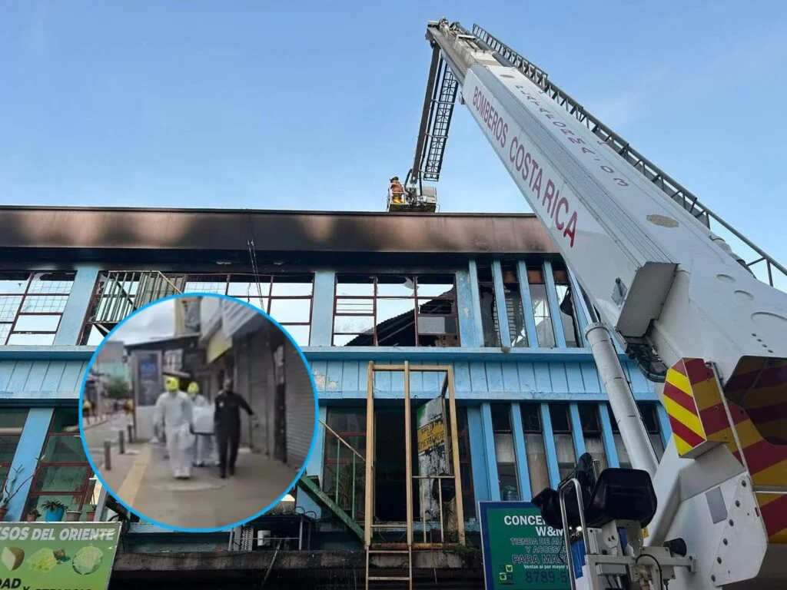
Hotel Oriente in San José, Costa Rica
2nd Oct 2025
Cause: Under investigation. Serious safety failures revealed, including an emergency exit blocked with metal wire.
The fire started on the third floor of a three-story building in downtown San José. Fire and smoke spread rapidly, trapping occupants due to the obstructed exit.
Casualties: 5 deaths (3 men and 2 women, including an elderly couple found embracing); several injured from smoke inhalation, and 1 missing.
Causa: Bajo investigación. Se revelaron graves fallas de seguridad, como salida de emergencia bloqueada con alambre metálico.
El incendio inició en el tercer piso del Hotel Oriente, un edificio de tres niveles en el centro de San José. El fuego y el humo se propagaban rápidamente, atrapando a ocupantes por la salida obstruida.
Bajas: 5 muertes (3 hombres y 2 mujeres, incluyendo una pareja anciana encontrada abrazada); varios heridos por inhalación de humo y 1 persona desaparecida.

Slide 23
Hotel Oriente in San José, Costa Rica
2nd Oct 2025
Cause: Under investigation. Serious safety failures revealed, including an emergency exit blocked with metal wire.
The fire started on the third floor of a three-story building in downtown San José. Fire and smoke spread rapidly, trapping occupants due to the obstructed exit.
Casualties: 5 deaths (3 men and 2 women, including an elderly couple found embracing); several injured from smoke inhalation, and 1 missing.
Causa: Bajo investigación. Se revelaron graves fallas de seguridad, como salida de emergencia bloqueada con alambre metálico.
El incendio inició en el tercer piso del Hotel Oriente, un edificio de tres niveles en el centro de San José. El fuego y el humo se propagaban rápidamente, atrapando a ocupantes por la salida obstruida.
Bajas: 5 muertes (3 hombres y 2 mujeres, incluyendo una pareja anciana encontrada abrazada); varios heridos por inhalación de humo y 1 persona desaparecida.
No records to demonstrate inspection or compliance.
No hay registros que demuestren inspección o cumplimiento.

Slide 24
What can we establish from these fires?
¿Qué podemos establecer a partir de estos incendios?
Despite advancements, people are still dying in fires
A pesar de los avances, las personas siguen muriendo en los incendios.

Slide 25
What can we establish from these fires?
¿Qué podemos establecer a partir de estos incendios?
Despite advancements, people are still dying from in fires
Despite there being less fires, the risk level is just as high
A pesar de los avances, las personas siguen muriendo en los incendios.
Aunque hay menos incendios, el nivel de riesgo se mantiene igual de alto.

Slide 26
What can we establish from these fires?
¿Qué podemos establecer a partir de estos incendios?
Despite advancements, people are still dying from in fires
Despite there being less fires, the risk level is just as high
Inspection and Compliance is rarely enforced properly globally
A pesar de los avances, las personas siguen muriendo en los incendios.
Aunque hay menos incendios, el nivel de riesgo se mantiene igual de alto.
La inspección y el cumplimiento rara vez se aplican correctamente a nivel global.

Slide 27
De vuelta a lo básico
Back to basics

Slide 28
Key elements of a building
Elementos clave de un edificio
Passive fire protection (PFP) relies on integral building elements to:
resist fire spread
maintain structural stability
control smoke spread
La protección contra incendios pasiva (PFP) depende de elementos integrales del edificio para:
resistir la propagación del fuego,
mantener la estabilidad estructural
controlar la propagación del humo

Slide 29
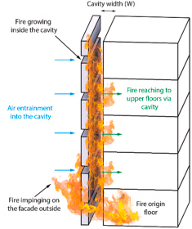
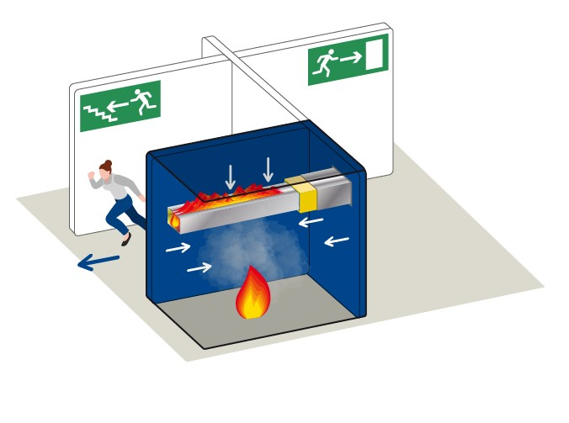
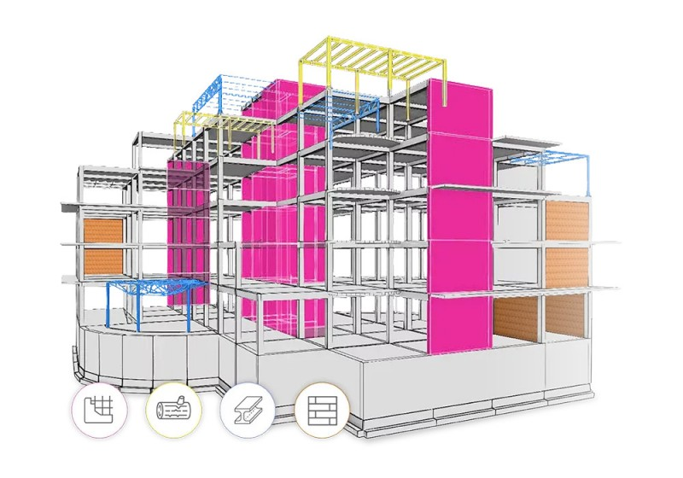
Elementos clave de un edificio: ¿qué necesita protección?
Marco estructural
Barreras de compartimentación
Envolvente externa
Integraciones de servicios
Structural Framework
Compartmentation Barriers
External Envelope
Service Integrations

Slide 30
What would happen if an unprotected building caught fire?
¿Qué pasaría si un edificio sin protección se incendiara…?

Slide 31
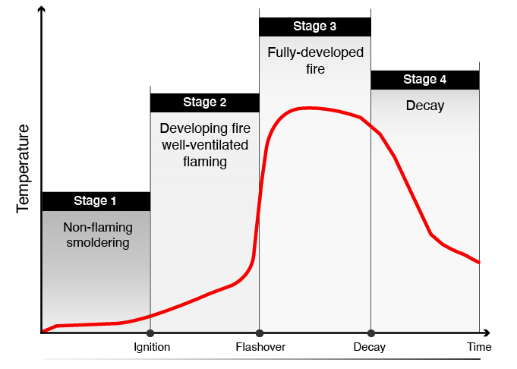
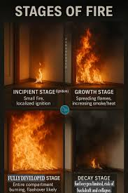
Etapas y desarrollo del fuego
Fire stages and development
Flashover is the rapid transition in a fire where all combustible materials in an enclosed space ignite nearly simultaneously due to intense heat, typically occurring when temperatures reach 500–600°C (932–1112°F), causing a sudden spread of flames and extreme danger.
El "flashover" es la transición rápida en un incendio donde todos los materiales combustibles en un espacio cerrado se encienden casi simultáneamente debido al calor intenso, generalmente a 500–600°C, provocando una propagación repentina de llamas y un peligro extremo.
Etapa 2: Fuego en desarrollo (con llamas bien ventiladas)
Etapa 4: Decaimiento
Etapa 1: Combustión sin llama
Etapa 3: Fuego completamente desarrollado
Ignición
decaimiento

Slide 32
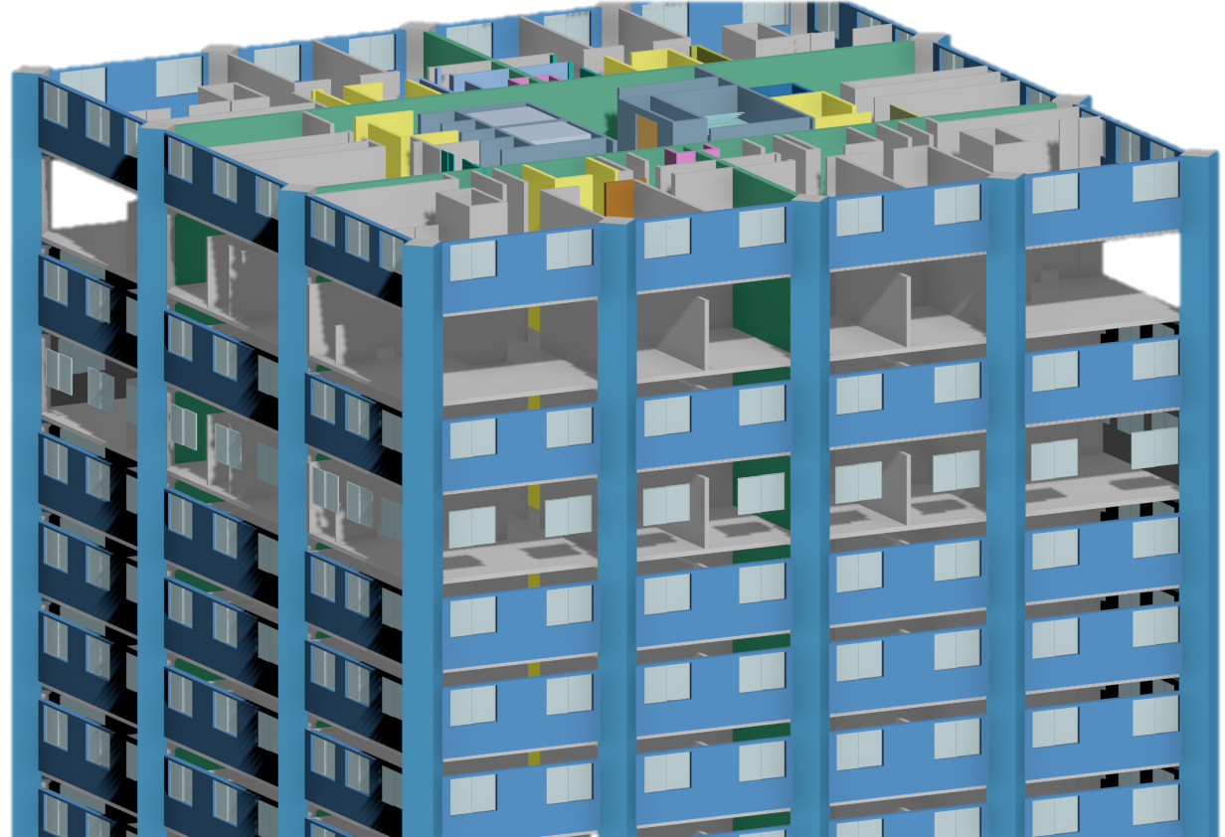
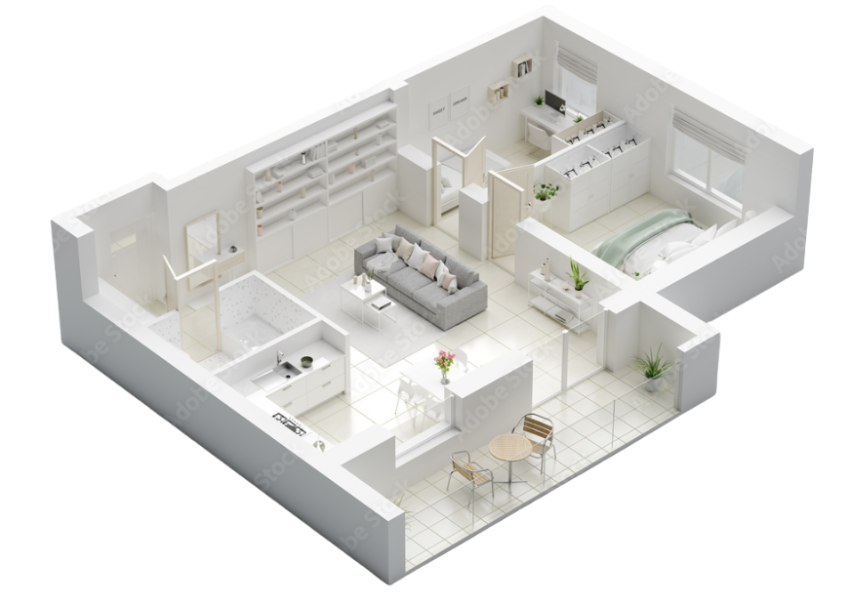
Un incendio en un edificio sin protección:

Slide 33
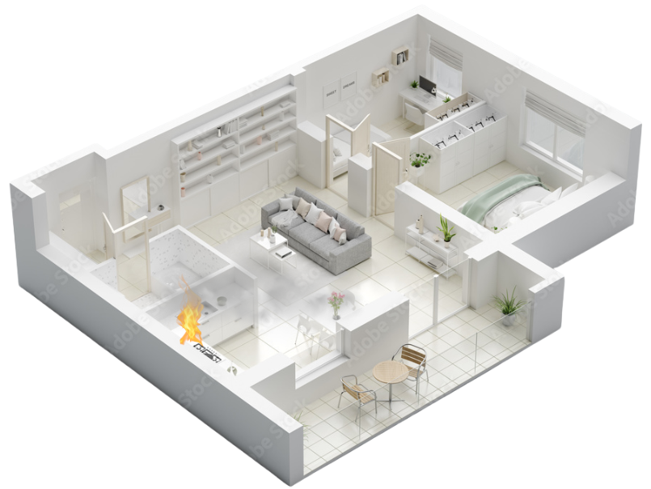
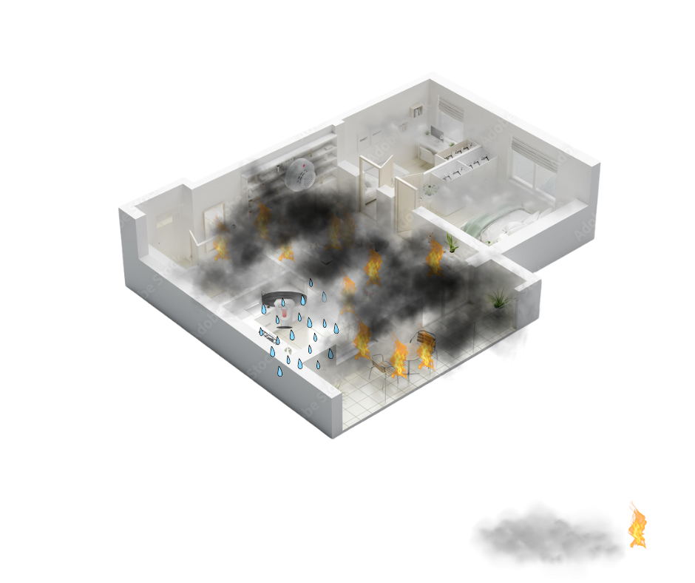
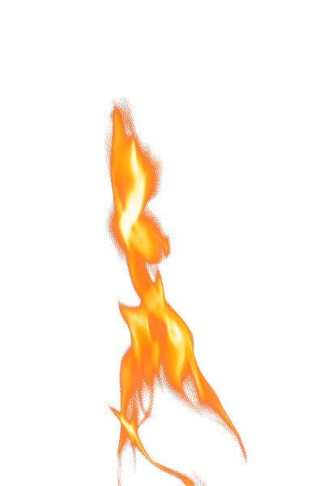
Encendido (0-5 min)
Un pequeño incendio en una habitación comienza.
A small fire in a room begins.

Slide 34
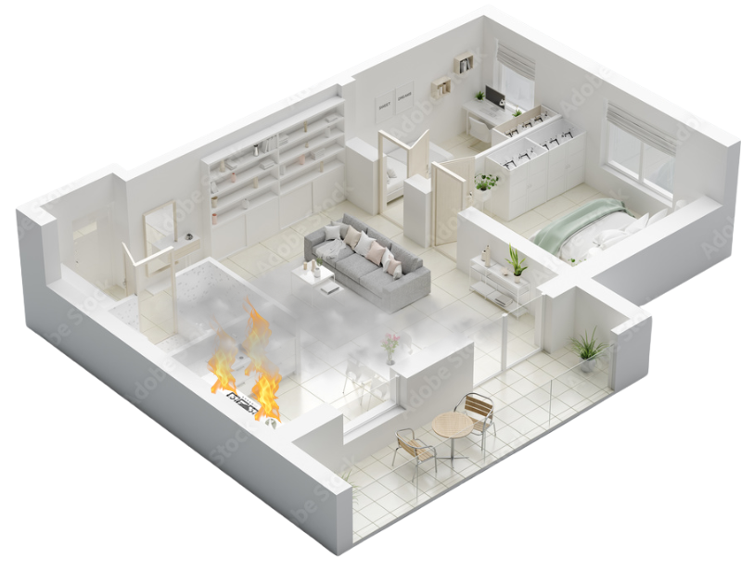
Etapa de crecimiento (5-15 min):

Slide 35
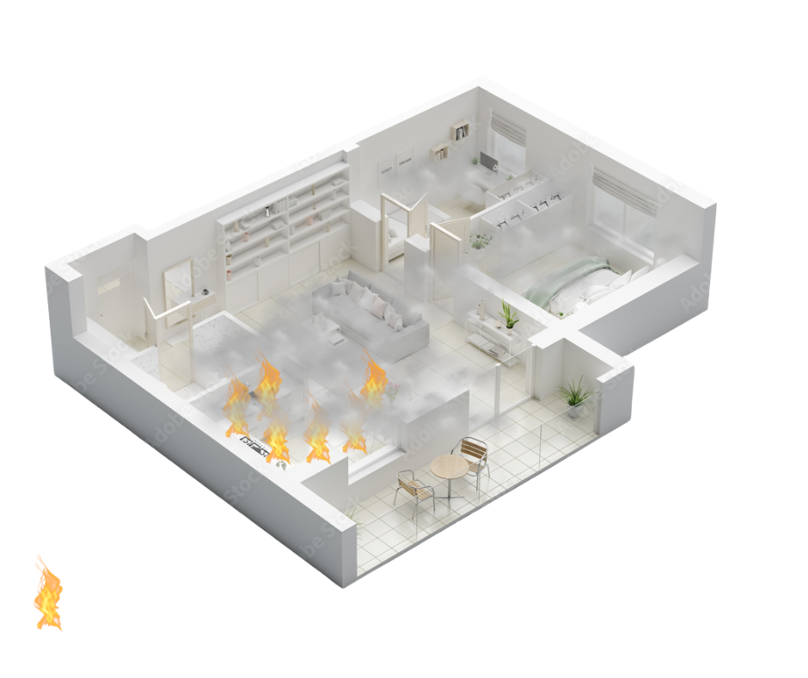
Un incendio en un edificio sin protección:
El fuego continuará creciendo…
The fire will continue to grow…

Slide 36
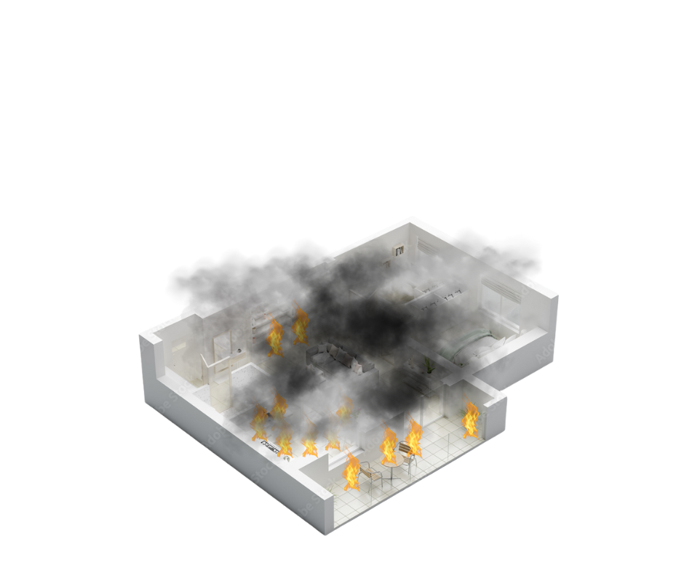
Flashover (15-20 min)

Slide 37
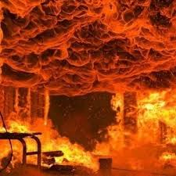
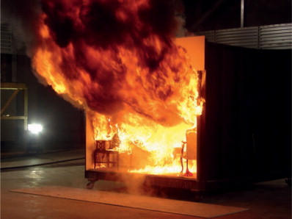
Flashover (15-20 min)

Slide 38
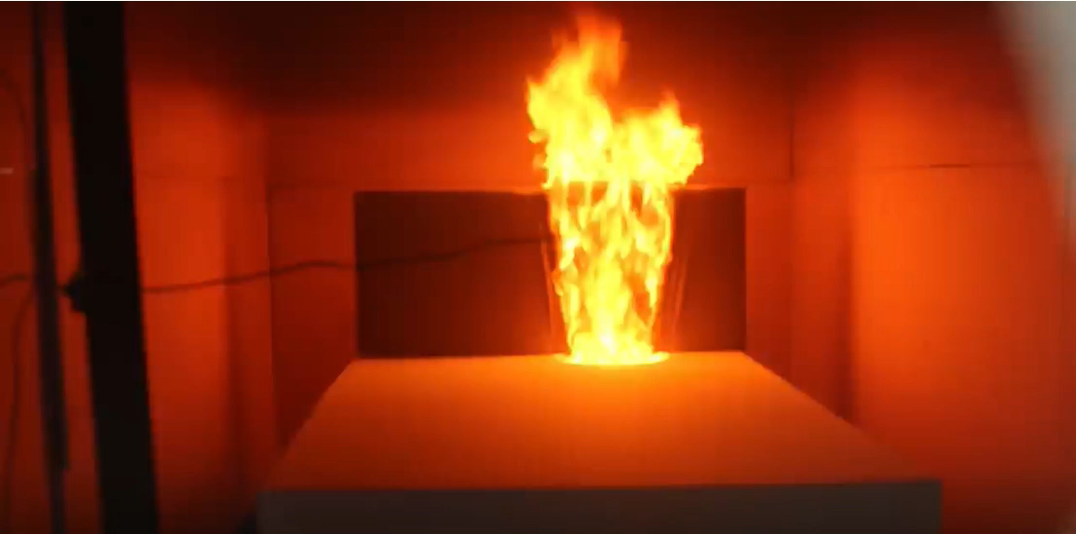

Slide 39
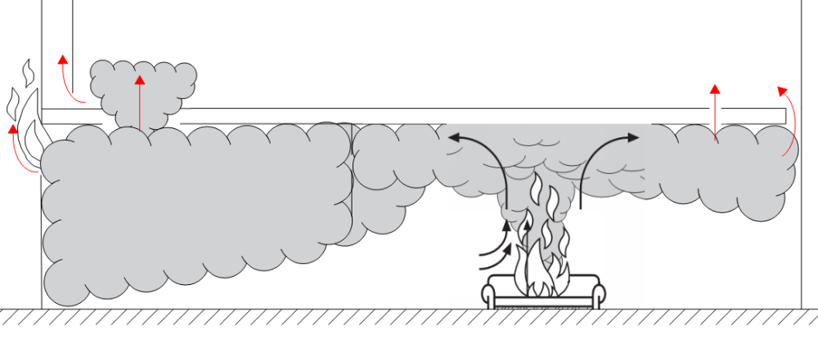







Slide 40
La inestabilidad estructural comienza (20-30 min)
Structural Instability begins (20-30 min).

Slide 41
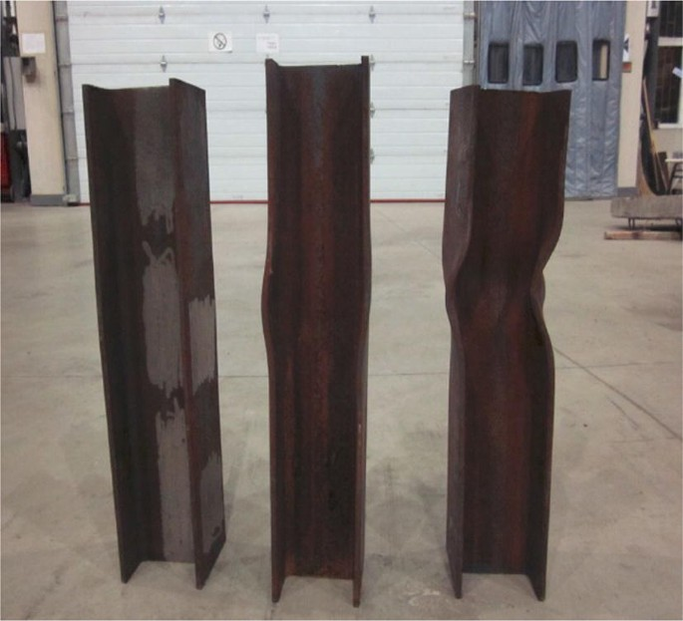
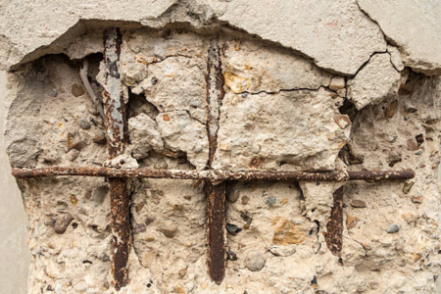
Desarrollo completo (20-45 min):

Slide 42
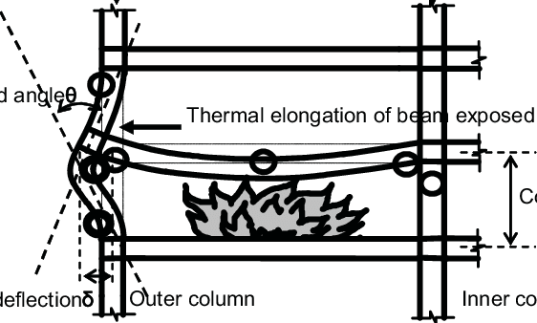
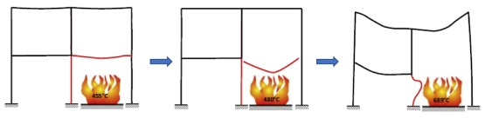
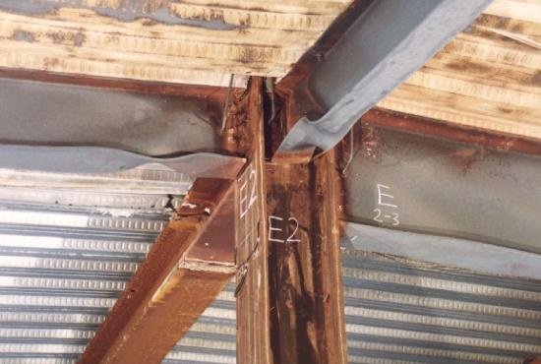
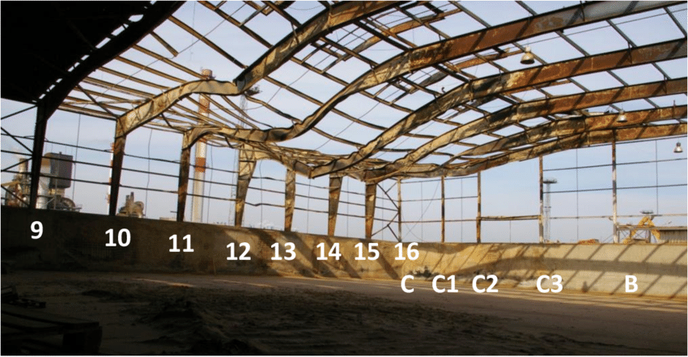
Un incendio en un edificio sin protección:

Slide 43
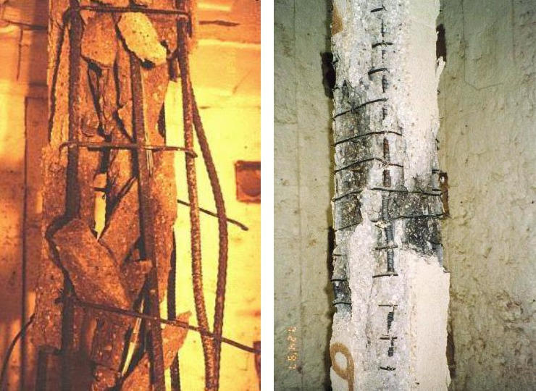
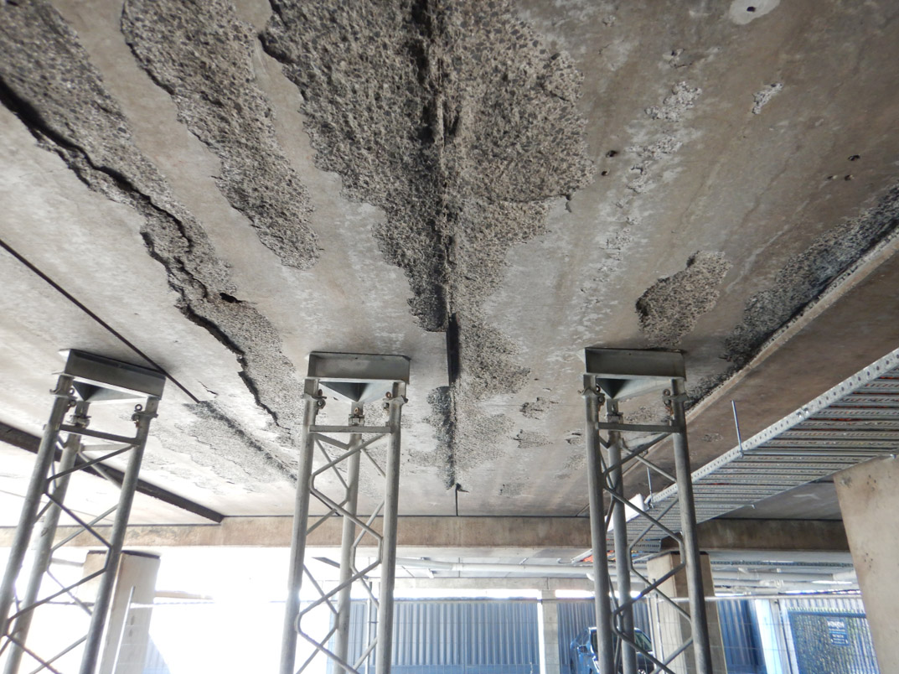
Un incendio en un edificio SIN protección:

Slide 44
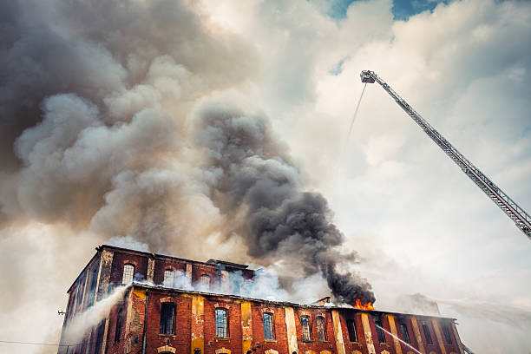
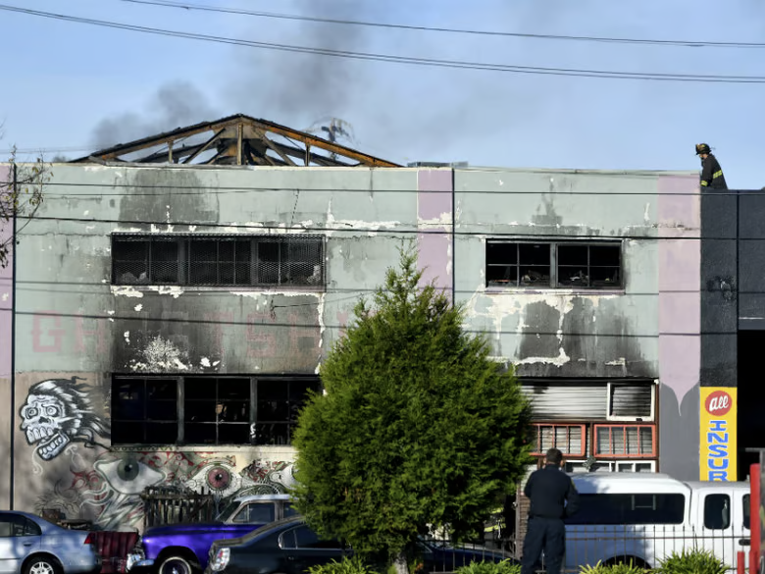
Etapa de decaimiento (>45 min)
Decay (>45 min)

Slide 45
Un incendio en un edificio sin protección:
La falta de protección causa 3 problemas clave:
Propagación del humo
Propagación de las llamas
Riesgo de colapso estructural
No protection causes 3 key problems:
Smoke spread
Flame spread
Risk of structural collapse

Slide 46
“Está bien: el edificio tiene rociadores, no necesitamos protección contra incendios pasiva…”
“It’s OK- the building has sprinklers, we don’t need passive fire protection…”

Slide 47
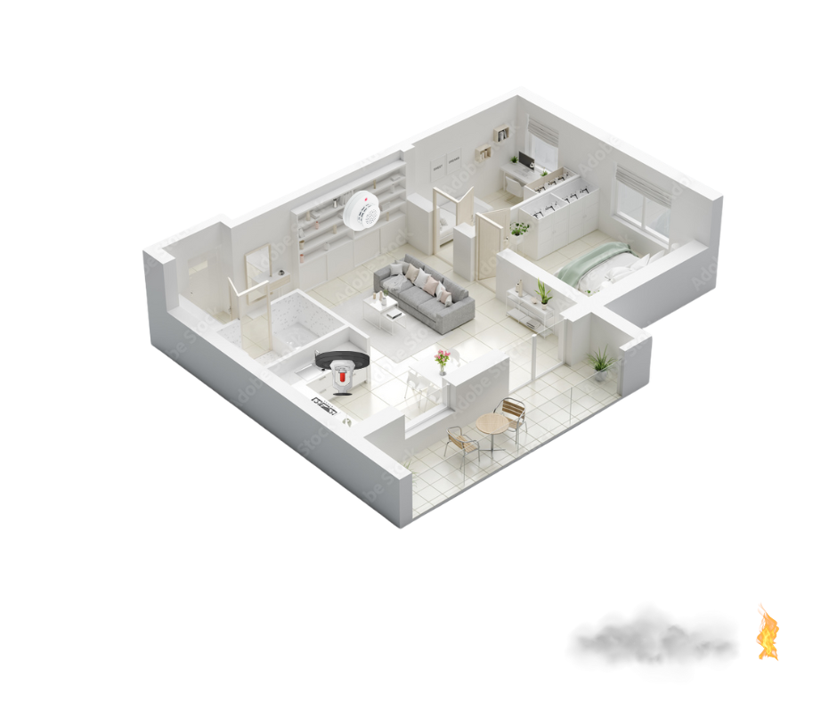
Un incendio en un edificio con protección activa, pero SIN protección pasiva.
Encendido (0-5 min)
Un pequeño incendio en una habitación comienza.
Ignition (0-5 min): Flame sparks and a small fire starts

Slide 48
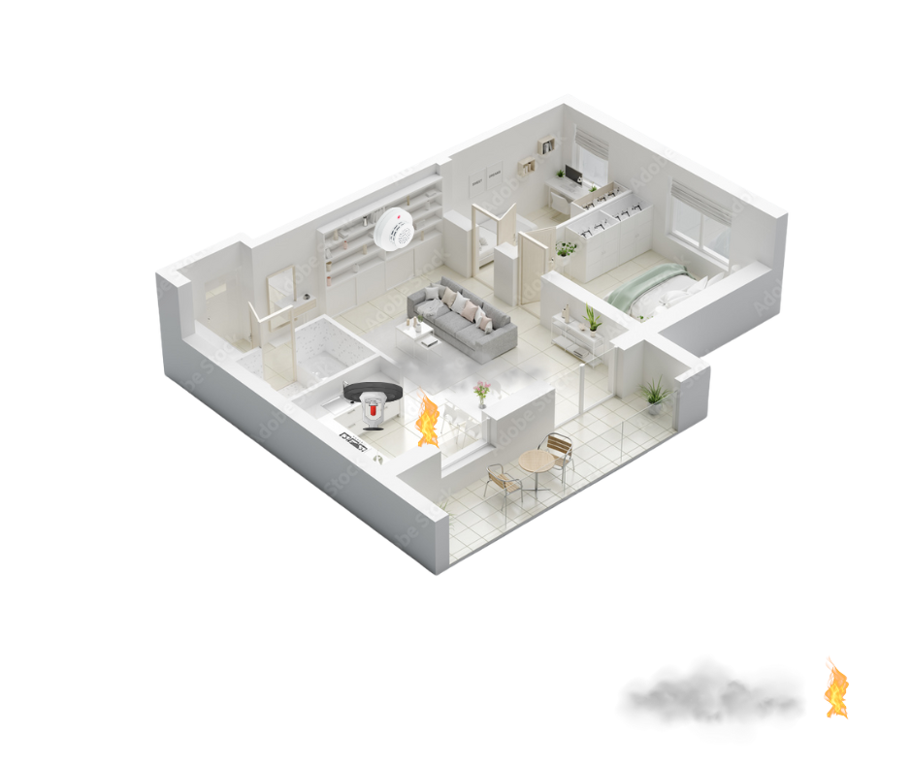
Encendido (0-5 min)
Los detectores perciben un aumento de 60 °C y las alarmas se activan. La evacuación comienza, pero el humo aún se propaga y asciende.
Detectors sense 60°C rise and the alarms start. Evacuation begins, but smoke still spreads and rises.

Slide 49
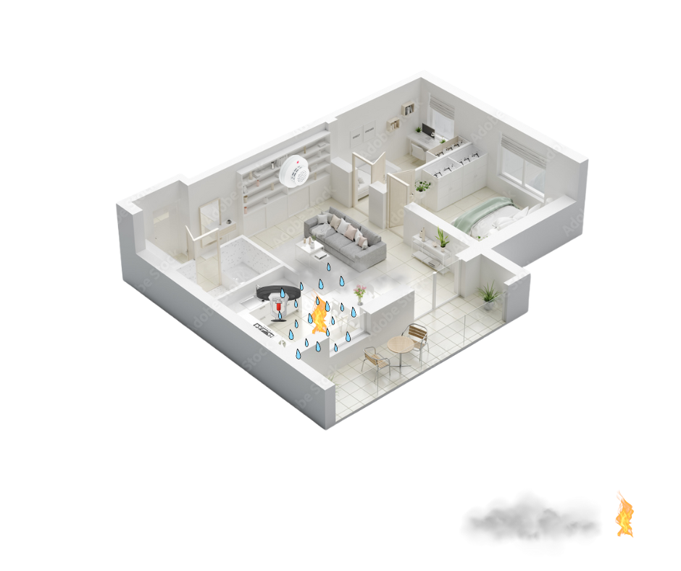
Si el fuego es pequeño y está ubicado cerca de los rociadores, será apagado por estos. La niebla de agua también aerosoliza el humo, facilitando su propagación.
……Pero ¿qué pasa si el fuego es grande o está en una ubicación inconveniente?
If the fire is small, and located near the sprinklers- the fire will be put out by the sprinklers. Water mist also aerosolizes smoke, aiding smoke spread
……But what if the fire is large, or in an inconvenient location?

Slide 50
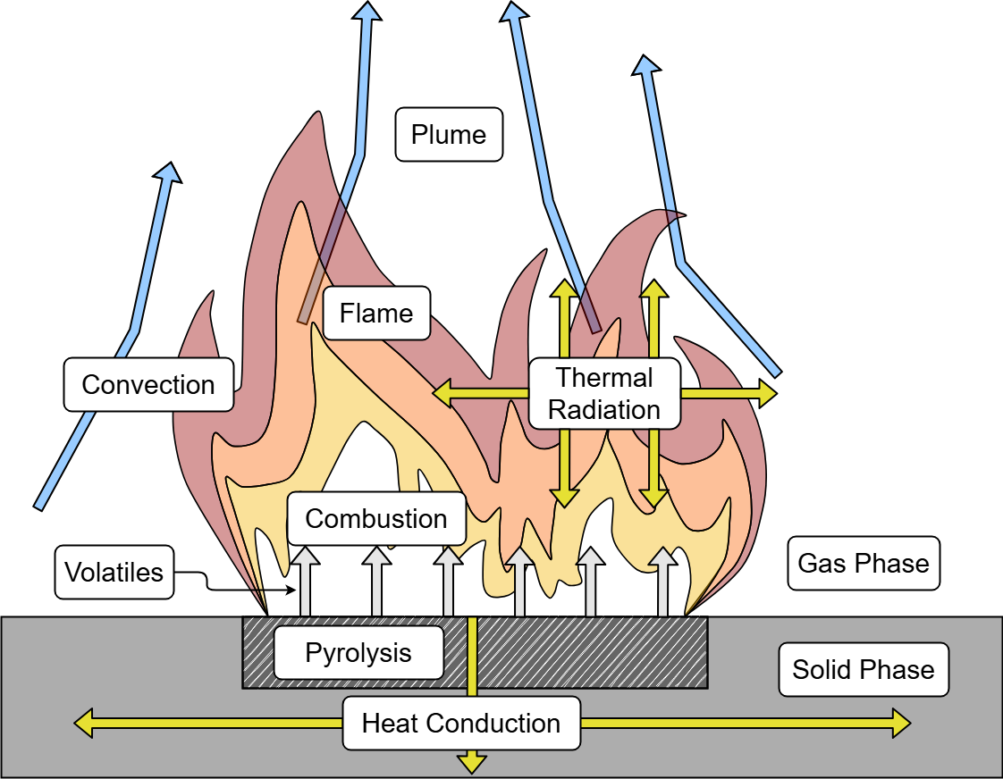
Edificio con protección activa.
Para incendios grandes, los rociadores pueden activarse pero se ven abrumados, fallando en suprimir completamente las llamas ya que el calor y la carga de combustible exceden la capacidad del sistema.
En ubicaciones inconvenientes (p. ej., espacios ocultos, áticos o áreas sin cobertura), la activación se retrasa o no ocurre, permitiendo un propagación descontrolados. La niebla de agua puede aerosolizar aún más el humo, agravando la toxicidad y los problemas de visibilidad.
For large fires sprinklers may activate but become overwhelmed, failing to fully suppress flames as heat and fuel load exceed system capacity. In inconvenient locations activation is delayed or absent, allowing unchecked spread. Water mist can further aerosolize smoke, exacerbating toxicity and visibility issues.

Slide 51

Etapa de crecimiento (5-15 min)
Los rociadores se activan a 68 °C, descargando agua y limitando el crecimiento del fuego. Las llamas retroceden, pero la niebla de agua aerosoliza el humo, facilitando su propagación. La migración horizontal del humo a través de puertas sin sellar llena los atrios.
sprinklers activate at 68°C, discharging water, capping fire growth. Flames recede, but water mist aerosolizes smoke, aiding spread. Horizontal smoke migration through unsealed doors fills atriums

Slide 52
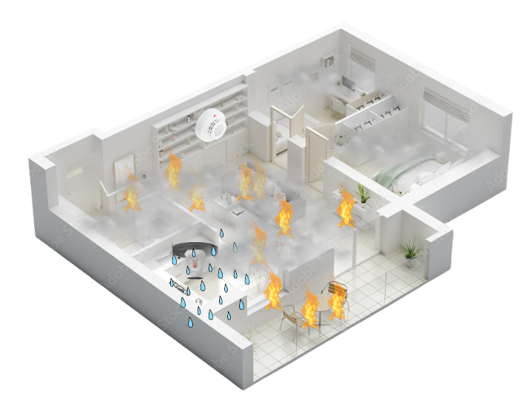
Flashover se mitiga (15-20 min)
los rociadores previenen la ignición uniforme. PERO la convección vertical en el conducto impulsa el humo no confinado hacia arriba, infiltrándose en las ventilaciones.
Flashover is mitigated (15-20 min): sprinklers prevent uniform ignition. BUT vertical shaft convection propels unconfined smoke upward, infiltrating vents.

Slide 53
Quakers Hill Nursing Home Fire, Sydney, Australia
18th Nov. 2011
Cause: Arson by a nurse using accelerant in two spots.
Early-morning fires spread smoke across wards; victims in distant areas died from inhalation while asleep or evacuating, despite sprinklers activating.
Casualties: 14 deaths (smoke and burns), 32 hospitalized for inhalation.
Causa: Incendio provocado por una enfermera utilizando acelerante en dos puntos.
Los incendios de la madrugada propagaron humo por las salas; las víctimas en áreas distantes murieron por inhalación mientras dormían o evacuaban, a pesar de la activación de los rociadores.
Bajas: 14 muertes (humo y quemaduras), 32 hospitalizados por inhalación.

Slide 54
Completamente Desarrollado (20-45 min)
Fully Developed (20-45 min)
Localized to origin room, heat begins to warp steel columns (concrete may spaul). No collapse imminent, but smoke permeates floors of the building and oxygen dips to 12%. Sprinklers wet distant areas, BUT occupants ARE STILL AT RISK from inhalation. Smoke flood exit ways, making escape difficult.
Localizado en la habitación de origen, el calor comienza a deformar columnas de acero (el concreto puede agrietarse). No hay colapso inminente, pero el humo se filtra por los pisos del edificio y el oxígeno cae al 12%. Los rociadores humedecen áreas distantes, PERO los ocupantes SIGUEN EN RIESGO por inhalación. El humo inunda las vías de salida, dificultando el escape. La incapacitación es un gran riesgo al intentar escapar.

Slide 55
Etapa de decaimiento (>45 min)
La supresión de agua apaga las brasas.
Se produce una gran cantidad de humo. Al no haber compartimentación, el humo se propaga por el edificio, inundando las rutas de salida.
Aquellos que no pueden escapar sin ayuda corren riesgo de incapacitación y dependen del rescate de los bomberos.
Water suppression douses embers.
Large volumes of smoke are produced. As there is no compartmentation, smoke travels through the building, flooding egress routes.
Those unable to escape unassisted are at risk of incapacitation and are reliant on rescue from firefighters.

Slide 56
Un incendio en un edificio con protección activa, pero SIN protección pasiva.
La falta de protección genera 3 problemas principales:
Propagación del humo
Propagación de las llamas
Riesgo de colapso estructural
El riesgo se reduce, pero sigue siendo un problema si el fuego se desarrolla rápidamente o es de gran magnitud.
No protection causes 3 key problems:
Smoke spread
Flame spread
Risk of structural collapse
Reduced risk but still a problem if the fire develops rapidly or is large.

Slide 57
Un incendio en un edificio con protección activa, pero SIN protección pasiva.
La falta de protección genera 3 problemas principales:
Propagación del humo
Propagación de las llamas
Riesgo de colapso estructural
…sin embargo
No protection causes 3 key problems:
Smoke spread
Flame spread
Risk of structural collapse

Slide 58
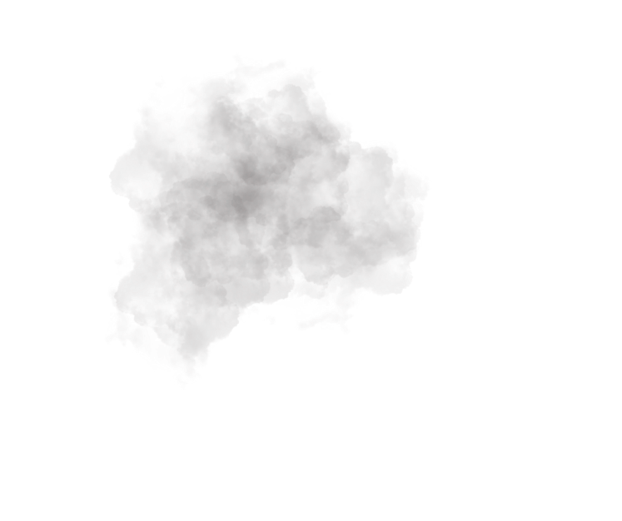
¡La propagación del humo persiste incluso con rociadores y alarmas!
Smoke spread still occurs with sprinklers and alarms!

Slide 59
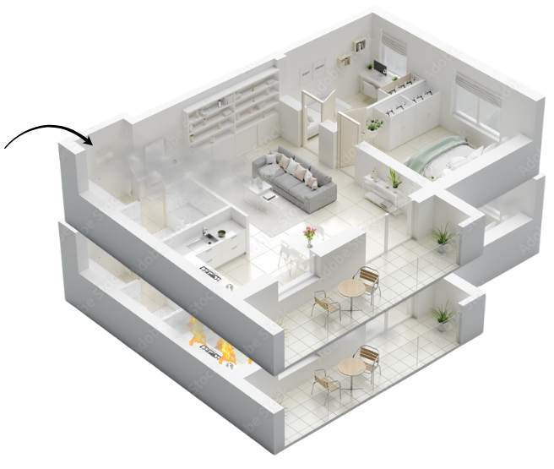


Slide 60
El humo se desplazará a través de aberturas hacia otras partes del edificio.
Así es como las personas mueren en incendios a pesar de no estar cerca del lugar donde se originó el fuego.
Smoke will move through openings to other parts of the building.
This is how occupants die in fires despite not being near the room of the fire.

Slide 61


Slide 62
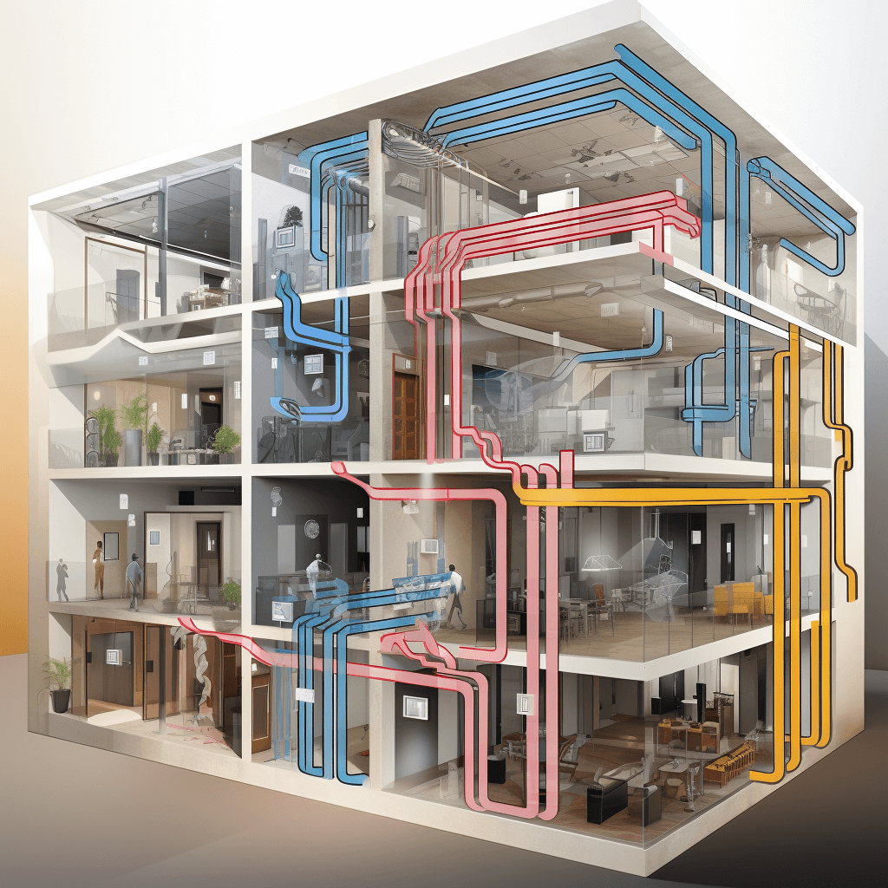
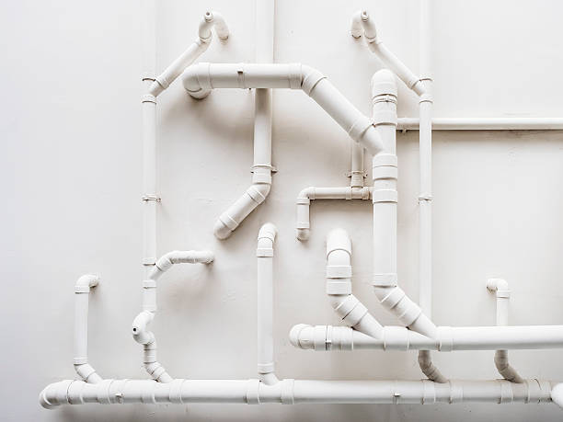
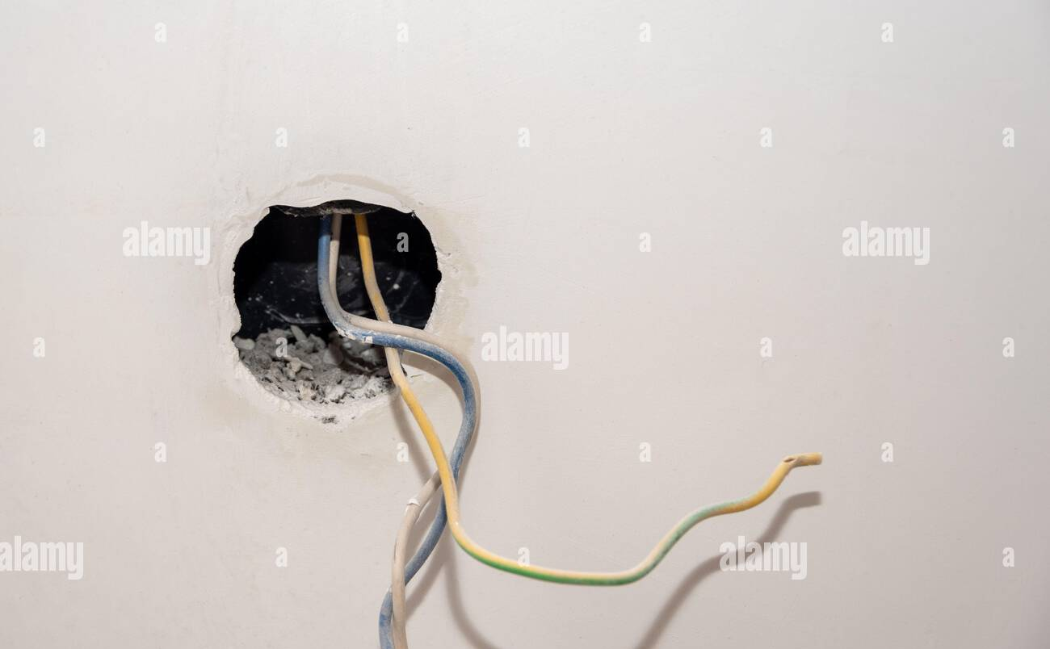
Sistemas de HVAC
Tuberías de plástico, tuberías de metal, cables, etc.
HVAC systems, Plastic pipes, metal pipes, cables etc..

Slide 63
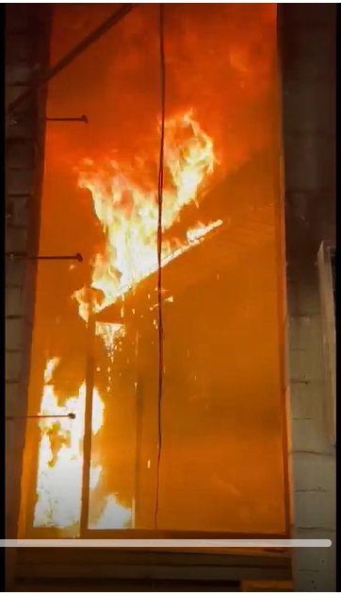

Slide 64
Resolver el problema
Solving the problem

Slide 65
Un incendio en un edificio con protección activa, CON protección pasiva.
Encendido (0-5 min)
Un pequeño incendio en una habitación comienza.
Ignition (0-5 min):
Flame sparks and a small fire starts

Slide 66
Encendido (0-5 min)
los detectores perciben un aumento de 60 °C y las alarmas se activan. La evacuación comienza.
Ignition (0-5 min)
Detectors sense 60°C rise and the alarms start. Evacuation begins. Smoke begins to fill the room of origin.

Slide 67
Prevenir la propagación del humo…
Preventing smoke spread…

Slide 68
Concepto de compartimentación
Concept of compartmentation
VS

Slide 69
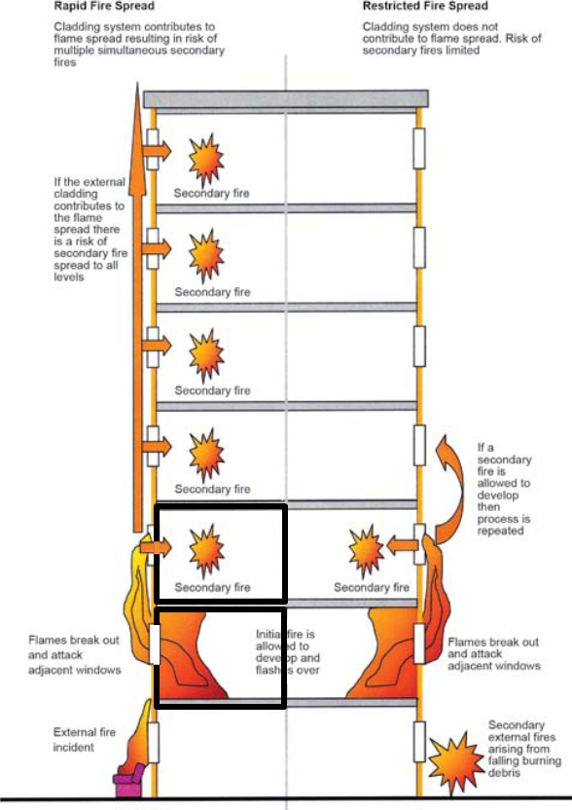
Compartimentación
La compartimentación debe aislar cada apartamento o área designada, haciéndolo tan seguro como una casa de dos pisos.
Esto previene la propagación de las llamas Y del humo.
Compartmentation should isolate each apartment or designated area – making it as safe as a 2 storey house.
This prevents flame spread, and smoke spread.

Slide 70
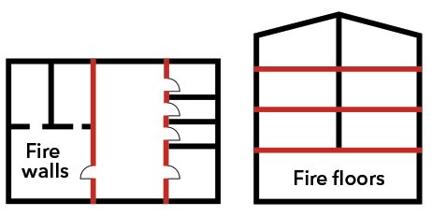

Compartimentación
pisos cortafuegos
Muros cortafuegos pisos cortafuegos
compartimentación

Slide 71

Compartimentación
Photo by:
Tim Krochak

Slide 72

Mantener la compartimentación
Estos edificios tendrán servicios que interrumpirán la compartimentación:
Tuberías de plomería a través del piso y las paredes.
Cables eléctricos a través de paredes, pisos, techos, etc.
¿Cómo mantenemos la compartimentación cuando la pared tiene agujeros para los servicios?
These buildings will have services that will disrupt compartmentation:
Plumbing pipes through the floor and walls
Electric cables through walls, floors, ceilings etc..
How do we maintain compartmentation when the wall has holes in for services?
Notes:
Key point here is that they all are different, and different materials react differently in fire.

Slide 73


Compartimentación para edificios de gran altura
En las estructuras de fachada, si el fuego alcanza el revestimiento externo, una fachada combustible no protegida permitirá que el fuego se propague a otros pisos del edificio de manera externa.
In façade structures, if the fire reaches the external cladding, an unprotected combustible façade will allow the fire to spread to other floors of a building externally.
Notes:
Another risk to take into consideration, particularly for cladding or high rise builds.

Slide 74
Resolver el problema: Productos y sistemas con resistencia al fuego
Solving the problem:
Products and Fire rated systems

Slide 75

Resistencia al fuego (Definición del IBC, Capítulo 2))
FIRE RESISTANCE
That property of materials or their assemblies that prevents or retards the passage of excessive heat, hot gases or flames under conditions of use.
Propiedad de los materiales o sus ensamblajes que previene o retrasa el paso de calor excesivo, gases calientes o llamas bajo condiciones de uso.
¿Cómo se logra esto?
How do we achieve this?

Slide 76

Materiales Endotérmicos
Endothermic materials
Calor/Heat
Heat
Heat
combustible +
Agua
Capa de óxido metálico
Metal oxide layer
Material + M(OH)_{n}
Material + M(OH)_{n}
Material + M(OH)_{n}
M(OH)_{n} absorbe calor
Material se descompone a combustible
(Material decomposes to fuel)
heat
M(OH)_{n} → MO + H₂O(g)
Calor absorbido/Heat absorbed
Agua liberada/Water released
Capa de óxido metálico/ Layer of MO on surface:
Escudo de radiación Radiation shield
Barrera continua a combustible y oxígeno /Continuous barrier to fuel and oxygen
M(OH)_{n} – un aditivo endotérmico común en productos/ a common endothermic additive in products.

Slide 77

Materiales Intumescentes
Insulation foam
Cara del panel/ Panel face
seño de un sistema de revestimiento/ a cladding system design
Núcleo del panel/ Panel core
Lámina de aluminio/
Aluminium foil
Sello intumescente Intumescent seal
Exterior
Aislamiento cortafuego de lana de piedra/
Stone wool fire-stopping insulation
tamaño al activarse/Size when activated
Pared de concreto/Concrete wall
Aislamiento/Insulation (160 mm)
Panel compuesto/Composite panel
Espacio de aire/ Air gap (50 mm)

Slide 78





¡Y muchos otros tipos de productos, todos con diferentes aplicaciones!
And many other types of products, all with different applications!

Slide 79




Productos y sistemas clasificados
Las clasificaciones cuantifican el rendimiento de un sistema contra fuego, calor, humo y movimiento.
Un producto NO puede tener una clasificación.
Solo un SISTEMA puede ser clasificado.
Ratings quantify a system’s performance against fire, heat, smoke, and movement.
A product CAN NOT have a rating. Only a SYSTEM can get rated.
Solo un SISTEMA puede ser clasificado
Un producto NO puede tener una clasificación

Slide 80
Pruebas de SISTEMAS = Declaración de idoneidad
SYSTEM Testing = Suitability Statement

Slide 81
Continuidad de la Resistencia al Fuego = SISTEMAS
Fire Resistance Continuity = SYSTEMS
  Structural – SFRM, IFRM, Boards, Wraps….ASTM E119/UL263
  Walls/Floors - Fire & Smoke Barriers – Fire Separations
    ASTM E119, UL 263
  Firestopping – Standards are Based on E119, UL 263
    UL 1479, ASTM E814, FM 4990, UL 2079, E1966, E2307, E2837, E3037…test
methods…”
  Swinging/Rolling Fire Doors – UL 10B & UL 10C….NFPA 252
  Fire Rated Glazing – UL 9, NFPA 257, UL 263, ASTM E119
  Fire/Smoke Dampers – UL 555, UL 555S, UL 555C
Estructural – SFRM, IFRM, tableros, envolturas… ASTM E119/UL263
Paredes/Pisos – Barreras contra fuego y humo – Separaciones contra fuego ASTM E119, UL 263
Sellos contra fuego – Estándares basados en E119, UL 263 UL 1479, ASTM E814, FM 4990, UL 2079, E1966, E2307, E2837, E3037… métodos de prueba…
Puertas cortafuegos abatibles/enrollables – UL 10B y UL 10C… NFPA 252
Acristalamiento con resistencia al fuego – UL 9, NFPA 257, UL 263, ASTM E119
Compuselas contra fuego/humo – UL 555, UL 555S, UL 555C

Slide 82
¿Qué evaluamos y por qué?
What do we assess at and why?

Slide 83
Los productos se aplican a un ensamblaje y LUEGO se prueban.
Products are applied to an assembly, and THEN tested.
Pruebas de SISTEMAS = Declaración de idoneidad
SYSTEM Testing = Suitability Statement

Slide 84

F- rating
This certifies a firestop's ability to block flame passage.
This is defined as the Time (in hours) a system prevents flame passage to the unexposed side.
Requirements: Field installs must mirror lab test set up (e.g., exact fill depth);
A 2-hour F means ≥2 hours before breakthrough.
Chosen to match barrier rating (e.g., 2-hr wall requires 2-hr F)
Clasificación F: Certifica la capacidad de un sello contra fuego para bloquear el paso de llamas. Se define como el tiempo (en horas) que un sistema evita el paso de llamas al lado no expuesto.
Requisitos: Las instalaciones en campo deben replicar la configuración de prueba de laboratorio (por ejemplo, profundidad exacta de relleno). Una clasificación F de 2 horas significa ≥2 horas antes de la perforación. Se elige para coincidir con la clasificación de la barrera (por ejemplo, una pared de 2 horas requiere una F de 2 horas).
Propósito de la medición: Garantiza la integridad contra el calor convectivo/radiante:
ASTM E814
UL 1479

Slide 85


T-Rating
Clasificación T:
Tiempo antes de que la temperatura del lado no expuesto aumente 325 °F (163 °C) por encima de la ambiente, sin llamas.
Seleccionada para proteger a los ocupantes en rutas de escape (NFPA 101).
La clasificación T limita la conducción de calor a través del sello contra fuego, evitando la autoignición en el lado no expuesto (por ejemplo, cables que se derriten, iniciando incendios secundarios).
The time before unexposed side temperature rises 325°F (163°C) above ambient, plus no flame.
Selected for occupant protection in escape paths (NFPA 101).
T-Rating limits heat conduction through the firestop, preventing auto-ignition on the unexposed side (e.g., cables melting, sparking secondary fires).

Slide 86
L-Rating
L-Rating: Air leakage rates for smoke seal assess how much smoke will pass through the system.
It is determined post-fire via blower door test; required for smoke barriers (NFPA 105).
L-Rating measures air/smoke leakage
Even F/T-rated systems leak if unsealed—L ensures tenable air for escape.
Steps:
(1) Fire test first
(2) Cool, seal chamber
(3) Apply pressure, measure flow.
UL 1479 Annex
E/ASTM E814 Annex A
Clasificación L: Tasas de fuga de aire para sellos contra humo, evalúa cuánto humo pasa a través del sistema. Se determina tras la prueba de fuego mediante un test de puerta sopladora; requerido para barreras contra humo (NFPA 105).
Mide la fuga de aire/humo.
Incluso sistemas con clasificaciones F/T tienen fugas si no están sellados; la L asegura aire respirable para el escape.
Pasos:
Prueba de fuego primero.
Enfriar, sellar la cámara.
Aplicar presión, medir el flujo.
Anexo UL 1479
Anexo A de ASTM E814

Slide 87


L-Rating
L-Rating: Air leakage rates for smoke seal assess how much smoke will pass through the system.
It is determined post-fire via blower door test; required for smoke barriers (NFPA 105).
L-Rating measures air/smoke leakage
Even F/T-rated systems leak if unsealed—L ensures tenable air for escape.
Steps:
(1) Fire test first
(2) Cool, seal chamber
(3) Apply pressure, measure flow.
UL 1479 Annex
E/ASTM E814 Annex A
Clasificación L: Tasas de fuga de aire para sellos contra humo, evalúa cuánto humo pasa a través del sistema. Se determina tras la prueba de fuego mediante un test de puerta sopladora; requerido para barreras contra humo (NFPA 105).
Mide la fuga de aire/humo.
Incluso sistemas con clasificaciones F/T tienen fugas si no están sellados; la L asegura aire respirable para el escape.
Pasos:
Prueba de fuego primero.
Enfriar, sellar la cámara.
Aplicar presión, medir el flujo.
Anexo UL 1479
Anexo A de ASTM E814

Slide 88

M-Rating
Movement: Maximum displacement (mm) in axial/lateral directions while maintaining integrity.
Tested under cyclic movement; chosen for seismic/dynamic joints (e.g., IBC Table 715.3).
Selection depends on hazard (e.g., occupancy, penetration type) and codes; e.g., high-rises mandate 2-3 hr F/T.
M-Rating assesses firestop resilience to building movement (thermal expansion, seismic), preventing cracks that breach seals.
M=25% means handles 25% annular space shift.
Clasificación M: Movimiento: Desplazamiento máximo (mm) en direcciones axial/lateral mientras se mantiene la integridad.
Probado bajo movimiento cíclico; elegido para juntas sísmicas/dinámicas (por ejemplo, Tabla 715.3 del IBC).
La selección depende del peligro (por ejemplo, ocupación, tipo de penetración) y códigos; por ejemplo, edificios altos exigen F/T de 2-3 horas.
Evalúa la resiliencia del sello contra fuego al movimiento del edificio (expansión térmica, sísmica), evitando grietas que comprometan los sellos.
M=25% significa que soporta un cambio del 25% en el espacio anular.

Slide 89
Elección de una solución
Choosing a solution…
La selección depende del código de construcción del país, estándares aceptados y procesos.
Diseño basado en desempeño
Diseño basado en prescripciones
Enfoques híbridos
The way you pick a solution is dependant on your countries building code and processes.
Performance based design
Prescriptive based design
Hybrid approaches

Slide 90




Standard Tests Establish Fire-Resistance
Pruebas Estándar Establecen la Resistencia al Fuego
USA, algunos North America
  ASTM E119
  UL 263
Canada
  ULC-S101
Euro/algunos LATAM
  ISO 834
  BS 476/EN 1363
UL Image

Slide 91


Time Temperature Curve
Structural, Compartmentation, Breach
urva de Tiempo-Temperatura Estructural, Compartimentación, Penetraciones

Slide 92

Columnas/Columns
Tamaño de muestra – Mínimo aprox. 3 m (9 pies)
Columnas: Generalmente probadas sin carga.
Sample size – Minimum approx. 3m, (9 ft)
Most often tested unloaded
UL Image

Slide 93

Condiciones de aceptación
Conditions of Acceptance
537ºC (1000ºF) 648ºC (1200ºF)
UL Image
OR
Soportar carga si se prueba con carga
Support load if tested load bearing
22

Slide 94

Vigas/Beams
Tamaño de muestra – Mínimo aprox. 4 m (12 pies) Sample size – Minimum approx. 4m (12 ft)
•
"Escala completa“/ “Full Scale”
carga aplicada según diseño
Load applied – Per design
23
UL Image

Slide 95

UL Image

Slide 96


Condiciones de aceptación
Conditions of Acceptance – Beams
Support load
593ºC (1100ºF) / 704ºC (1300ºF)
27
UL Image

Slide 97
Piso/techo o techo/cubierta
Floor/Ceiling or Roof/Ceilings
Tamaño de muestra: Escala completa, carga aplicada según diseño.
4m
16.7 SM/180 sq ft
Sample size – 16.7sm (180 sq ft) / 4m (12 ft)
Full Scale, Load applied – Per design
28

Slide 98

UL Image
29

Slide 99




Estándares para compuertas contra fuego, humo, combinación, radiación – UL 555
Fire, Smoke, Combination, Radiation Damper Standards - UL 555
Estándar para compuertas contra fuego: UL 555
Estándar para compuertas contra humo: UL 555S
Estándar para compuertas de radiación en techos: UL 555C
CAN/ULC-S112, 112.1 (Control de humo)
UL 555 - standard for Fire dampers
UL 555S - standard for Smoke dampers
UL 555C - standard for Ceiling Radiation dampers
CAN/ULC-S112, 112.1 (Smoke Control)
Greenheck Image

Slide 100



Compuertas contra fuego /Fire Dampers
“Dispositivo instalado en un sistema de distribución de aire, diseñado para cerrarse automáticamente al detectar calor, interrumpir el flujo de aire migratorio y restringir el paso de llamas” (NFPA 80) – Sección 717 del IBC 2024.
“A device, installed in an air distribution system, designed to close automatically upon detection of heat, to interrupt migratory airflow, and to restrict the passage of flame.” (NFPA 80) –IBC 2024 Section 717
Curtain Fire Damper
Multi-blade Fire Damper
True Round Fire Damper
Greenheck Image

Slide 101



Implementación y uso de sistemas certificados:

Slide 102

C-AJ-1291
Sistema de sello contra fuego para una tubería metálica (conducto EMT o de acero rígido, diámetro máx. 4 pulgadas) en pisos o paredes de concreto, con clasificación F/T de 2 horas según ASTM E814/UL 1479.
Through-penetration firestop system for one metallic pipe (EMT or rigid steel conduit, max 4 in. diameter) in concrete floors or walls, achieving 2-hour F/T ratings per ASTM E814/UL 1479.
Ensamblaje:
Piso de concreto reforzado de peso ligero o normal (100-150 pcf) con un espesor mínimo de 4-1/2 pulgadas (114 mm), o pared de concreto con un espesor mínimo de 5-1/2 pulgadas (140 mm).
Diámetro máximo de la abertura: 4 pulgadas (101.6 mm); área máxima: 12.6 pulgadas cuadradas (0.0081 m²); dimensión máxima: 4 pulgadas (101.6 mm).
Penetrante: Un conducto EMT o de acero rígido, soportado rígidamente en ambos lados, con un espacio anular de 0 a 7/8 pulgadas (22 mm).
Materiales de Sellado contra Fuego:
Material de Relleno, Vacío o Cavidad — Empaque: Lana mineral (mín. 4 pcf), de 4 pulgadas (102 mm) de espesor, firmemente empaquetada en el espacio anular. Empotrada 1/2 pulgada (13 mm) desde la superficie superior del piso o ambas superficies de la pared. HILTI CONSTRUCTION CHEMICALS, DIV OF HILTI INC — Lana Mineral CP 767 o CP 777.
Material de Relleno, Vacío o Cavidad — Sellador: Sellador intumescente de un espesor mínimo de 1/2 pulgada (13 mm), aplicado al ras con la superficie superior del piso o ambas superficies de la pared, solapando 1/2 pulgada (13 mm) más allá del perímetro de la abertura. HILTI CONSTRUCTION CHEMICALS, DIV OF HILTI INC — Sellador contra Fuego FS-ONE MAX o CP 606.
Certificación: Clasificado por UL para clasificaciones F y T de 2 horas.
Referencia: Directorio UL
Assembly:
Min 4-1/2 in. (114 mm) thick reinforced lightweight or normal weight (100-150 pcf) concrete floor, or min 5-1/2 in. (140 mm) thick concrete wall.
Max opening diameter: 4 in. (101.6 mm); max area: 12.6 sq in. (0.0081 m²); max dimension: 4 in. (101.6 mm).
Penetrant: One EMT or rigid steel conduit, rigidly supported on both sides, with annular space 0 to 7/8 in. (22 mm).
Firestop Materials:
Fill, Void, or Cavity Material — Packing: Mineral wool batt (min 4 pcf), 4 in. (102 mm) thick, firmly packed into the annular space. Recessed 1/2 in. (13 mm) from the top surface of the floor or both surfaces of the wall. HILTI CONSTRUCTION CHEMICALS, DIV OF HILTI INC — CP 767 or CP 777 Mineral Wool.
Fill, Void, or Cavity Material — Sealant: Min 1/2 in. (13 mm) thick intumescent sealant applied flush with the top surface of the floor or both surfaces of the wall, overlapping 1/2 in. (13 mm) beyond the perimeter of the opening. HILTI CONSTRUCTION CHEMICALS, DIV OF HILTI INC — FS-ONE MAX or CP 606 Firestop Sealant.
Certification: UL Classified for 2-hour F and T ratings.
Reference: UL Directory

Slide 103

C-AJ-1291: Durante un incendio
Etapa 1: Ignición (0-5 min)
Una llama localizada (aprox. 500 kW HRR) calienta la tubería de acero, elevando su temperatura a aprox. 200°C (392°F).
La lana mineral (Hilti CP 767 o CP 777) tiene baja conductividad térmica, limitando la transferencia de calor.
La pluma de fuego asciende, produciendo humo, pero el confinamiento del espacio anular mantiene el aumento de temperatura en el lado no expuesto por debajo de 140°C (284°F).
Early/well-ventilated flaming
Smouldering/non-flaming
Stage 1: Ignition (0-5 min)
A localized flame (approx. 500 kW HRR) heats the steel pipe, raising its temperature to approx. 200°C (392°F).
The mineral wool has low thermal conductivity, limiting heat transfer.
The fire plume rises, producing smoke, but the annular space confinement keeps the unexposed side temperature rise below 140°C (284°F).

Slide 104
C-AJ-1291: Durante un incendio
Etapa 2: Crecimiento (5-15 min)
El calor aumenta (aprox. 2 MW HRR).
La matriz cerámica de la lana mineral se deshidrata endotérmicamente, absorbiendo calor y liberando vapor de agua, aislando la tubería (superficie típicamente por debajo de 400°C o 752°F).
No hay paso de llamas, manteniendo la clasificación F.
El sellador intumescente (FS-ONE MAX o CP 606) comienza a carbonizarse, bloqueando la convección de calor y humo.
La capa carbonizada mejora la estabilidad estructural del sistema.
Early/well-ventilated flaming
Smouldering/non-flaming
Stage 2: Growth (5-15 min)
Heat increases (approx. 2 MW HRR).
The mineral wool’s ceramic matrix dehydrates endothermically, absorbing heat and releasing water vapor, insulating the pipe (surface typically below 400°C or 752°F).
No flame passage occurs, maintaining the F-rating.
The intumescent sealant (FS-ONE MAX or CP 606) begins to char, blocking heat and smoke convection.
The char layer enhances the system’s structural stability.

Slide 105

C-AJ-1291: Durante un incendio
Etapa 3: Flashover (15-20 min)
A medida que la temperatura aumenta, la lana mineral forma una corteza aislante (alúmina-sílice se sinteriza, conductividad térmica <0.08 W/m·K).
La clasificación T se mantiene, con el lado no expuesto por debajo de 181°C (358°F).
La integridad del sistema se conserva: sin grietas, fuga de humo mínima (cumple con la clasificación L).
Early/well-ventilated flaming
Smouldering/non-flaming
Stage 3: Flashover (15-20 min)
As temperatures rise, the mineral wool forms an insulating crust (alumina-silica sinters, thermal conductivity <0.08 W/m·K).
The T-rating holds, with the unexposed side below 181°C (358°F).
System integrity is maintained: no cracks, minimal smoke leakage (L-rating compliant).

Slide 106
C-AJ-1291: Durante un incendio
Etapa 4: Desarrollo Completo (20-120 min)
Bajo exposición sostenida, la capa carbonizada del sellador intumescente y las fibras sinterizadas de la lana mineral evitan la autoignición.
La fuga de humo permanece mínima, garantizando una salida segura y manteniendo las clasificaciones F/T de 2 horas.
Early/well-ventilated flaming
Smouldering/non-flaming
Stage 4: Full Development (20-120 min)
Under sustained exposure, the char layer from the intumescent sealant and sintered mineral wool prevents autoignition.
Smoke leakage remains minimal, ensuring safe egress and maintaining the 2-hour F/T ratings.

Slide 107
C-AJ-1291: Durante un incendio
Durante la lucha activa contra el incendio, escape y decaimiento:
El sistema no se erosiona.
Se logra una contención de 2 horas.
Se mantiene un medio de escape seguro.
Early/well-ventilated flaming
Smouldering/non-flaming
During active firefighting, egress and decay
The system does not erode
2-hr containment achieved
Safe means of egress maintained

Slide 108
C-AJ-1291: Durante un incendio
Durante la lucha activa contra el incendio, escape y decaimiento:
El sistema no se erosiona.
Se logra una contención de 2 horas.
Se mantiene un medio de escape seguro.
El sistema funcionará como se probó…
SI está diseñado correctamente…
Y se instala correctamente…
¿Y si no lo estuvo?
The system will perform as tested……
IF it is designed correctly…
AND installed correctly….
So what if it wasn’t?

Slide 109

C-AJ-1291: Sustituir Lana Mineral por Fibra de Vidrio
Reemplazar la lana mineral con aislamiento de fibra de vidrio E-glass (tipo común para HVAC, ablandamiento ~600°C, fusión ~800°C o 1472°F).
La fibra de vidrio es a base de silicato, pero carece del alto contenido de alúmina y la estructura cristalina de la lana mineral, lo que resulta en una menor estabilidad térmica.
Se ablanda aproximadamente a 600°C (1112°F) y se funde en un flujo viscoso a ~800°C (1472°F).
la fibra de vidrio no se carboniza; sufre fusión y deformación viscosa bajo exposición al fuego.
Substitute Fiberglass for Mineral Wool
Replace mineral wool with E-glass fiberglass insulation (common HVAC type, softening ~600°C, melting ~800°C or 1472°F).
Fiberglass is silicate-based but lacks the high-alumina content and crystalline structure of mineral wool, resulting in lower thermal stability.
It softens at approximately 600°C (1112°F) and melts into a viscous flow at ~800°C (1472°F).
fiberglass does not char; it undergoes melting and viscous deformation under fire exposure.

Slide 110
C-AJ-1291: Sustituir Lana Mineral por Fibra de Vidrio
Etapa 1: Ignición (0-5 min)
El aislamiento inicial se mantiene ya que las temperaturas son bajas, pero a medida que el calor aumenta, las fibras de fibra de vidrio comienzan a ablandarse (punto de ablandamiento ~600°C).
El sílice en la fibra de vidrio sufre una transición viscosa, con la viscosidad disminuyendo, lo que lleva a una deformación menor.
Comienza una fuga menor de humo a medida que cualquier aglutinante orgánico se descompone (si está presente) y las fibras comienzan a hundirse ligeramente, pero el sellador intumescente se mantiene inicialmente (aumento de T <140°C en el lado no expuesto).
Early/well-ventilated flaming
Smouldering/non-flaming
Initial insulation holds as temperatures are low, but as heat rises, fiberglass fibers begin to soften (softening point ~600°C).
The silica in fiberglass undergoes viscous transition, with viscosity dropping, leading to minor deformation.
Minor smoke leakage begins as any organic binders decompose (if present) and fibers start to sink slightly, but the intumescent sealant holds initially (T-rise <140°C on unexposed side).

Slide 111
C-AJ-1291: Sustituir Lana Mineral por Fibra de Vidrio
Etapa 2: Crecimiento (5-15 min)
El calor se intensifica (~700-780°C), causando que la fibra de vidrio se ablande más y comience a fundirse en gotas vidriosas.
A medida que el material se funde, su conductividad térmica efectiva aumenta debido a la pérdida de la estructura fibrosa.
Se forman vacíos a medida que el material se hunde y colapsa, permitiendo flujo convectivo de calor.
La llama comienza a penetrar el espacio anular, comprometiendo la barrera.
La temperatura de la tubería metálica aumenta rápidamente a más de 550°C (1022°F).
El sellador intumescente comienza a expandirse y carbonizarse, pero los huecos de la fibra de vidrio fundida reducen su efectividad.
Early/well-ventilated flaming
Smouldering/non-flaming
Stage 2: Growth (5-15 min)
Heat intensifies (~700-780°C), causing the fiberglass to soften further and begin melting into glassy droplets.
As the material melts, its effective thermal conductivity increases due to loss of fibrous structure.
Voids form as the material slumps and collapses, allowing convective heat flow.
Flame starts to penetrate the annular space, compromising the barrier.
The metal pipe temperature rises rapidly to over 550°C (1022°F).
The intumescent sealant begins to expand and char, but gaps from melted fiberglass reduce effectiveness.

Slide 112
C-AJ-1291: Sustituir Lana Mineral por Fibra de Vidrio
La fibra de vidrio no se piroliza significativamente (volátiles mínimos como CO de los aglutinantes, sin HCN a menos que haya aglutinantes específicos), pero cualquier componente orgánico puede descomponerse y contribuir combustible menor (aumento de HRR <20%).
Posible autoignición de aglutinantes alrededor de 400°C, pero limitada.
El aumento de temperatura en el lado no expuesto excede 180°C (325°F) en menos de 10 min, fallando la clasificación T.
La clasificación F falla debido al paso de llamas a través de las aberturas creadas por la fibra de vidrio fundida.
La fuga de humo aumenta bruscamente con posibles gases irritantes de la descomposición de aglutinantes.
Early/well-ventilated flaming
Smouldering/non-flaming
Stage 3: Flashover (15-20 min)
Fiberglass does not pyrolyze significantly (minimal volatiles like CO from binders, no HCN unless specific binders), but any organic components may decompose and contribute minor fuel (HRR increase <20%).
Auto-ignition of binders possible around 400°C, but limited.
Temperature rise on unexposed side exceeds 180°C (325°F) in under 10 min, failing T-rating.
F-rating fails due to through-flame passage as melted fiberglass creates openings.
Smoke leakage surges with potential irritant gases from binder decomposition.

Slide 113
C-AJ-1291: Sustituir Lana Mineral por Fibra de Vidrio
Etapa 4: Desarrollo Completo (20-120 min)
Ocurre una falla en cascada a medida que la fibra de vidrio fundida fluye.
Las gotas de vidrio fundido pueden no encender combustibles adyacentes directamente (ya que el vidrio es no combustible), pero la transferencia de calor acelera la propagación del fuego.
El lado no expuesto experimenta calor excesivo, comprometiendo la compartimentación (el carbonizado del sellador puede mantenerse parcialmente, pero falla general).
Químicamente: A diferencia de la estabilidad endotérmica y estructural de la lana mineral, la fibra de vidrio sufre flujo viscoso erosionando la integridad de la barrera.
Early/well-ventilated flaming
Smouldering/non-flaming
Stage 4: Full Development (20-120 min)
Cascade failure ensues as molten fiberglass flows, exposing more areas.
Molten glass drips may not ignite adjacent combustibles directly (as glass is non-combustible), but heat transfer accelerates fire spread.
The unexposed side experiences excessive heat, compromising compartmentation (sealant char may hold partially, but overall failure).
Chemically: Unlike mineral wool's endothermic and structural stability, fiberglass undergoes viscous flow (Si-O network softens, forming SiO2-rich melt), eroding the barrier integrity.
Material selection must match UL-tested thermal/chemical profiles for penetrant-substrate synergy; fiberglass is unsuitable for this firestop application.

Slide 114
C-AJ-1291: Sustituir Lana Mineral por Fibra de Vidrio
La selección de materiales debe coincidir con los perfiles térmicos/químicos probados por UL para sinergia entre penetrante y sustrato; la fibra de vidrio es inadecuada para esta aplicación de sello contra fuego
Material selection must match UL-tested thermal/chemical profiles for penetrant-substrate synergy; fiberglass is unsuitable for this firestop application.

Slide 115
Diseños e instalaciones incorrectas y sustituciones de materiales RESULTARÁN en que su “protección” se convierta en parte del peligro y el problema.
Incorrect Design and Installations & material substitutions WILL RESULT in your “protection” becoming part of the danger and problem.

Slide 116



Material toxicity and combustibility
Foam
Material in listing
La espuma combustible no protegerá la penetración.
Generará cianuro de hidrógeno al quemarse, empeorando el problema.
Combustible foam- this will not protect the penetration.
This will generate Hydrogen Cyanide on burning. This will make the problem WORSE.
El HCN causa incapacitación rápida a bajas dosis.

Slide 117
Diseños e instalaciones incorrectas y sustituciones de materiales RESULTARÁN en que su “protección” se convierta en parte del peligro y el problema.
Incorrect Design and Installations & material substitutions WILL RESULT in your “protection” becoming part of the danger and problem.

Slide 118

Juntas y vacíos: Cabeza de pared - lana mineral y rociado:
Joints and VoidsHead-of-Wall – Mineral Wool and Spray
1A. Ensamblaje de techo (no mostrado) — Como alternativa al ensamblaje de piso, se puede usar un ensamblaje de techo de cubierta de acero acanalado con clasificación contra fuego. El ensamblaje de techo debe construirse con los materiales y de la manera descrita en los diseños individuales de la serie P700 y P900 en el Directorio de Resistencia al Fuego de UL. La clasificación horaria del ensamblaje de techo debe ser igual o mayor que la del ensamblaje de pared. El ensamblaje de techo debe incluir los siguientes detalles de construcción:
Cubierta de techo de acero: Máximo 2 pulgadas (51 mm) de profundidad, cubierta de acero galvanizado acanalado.
Aislamiento de techo: Para diseños de la serie P900, mínimo 2-1/4 pulgadas (57 mm) de concreto aislante vertido, medido desde el plano superior de la cubierta de techo. Para diseños de la serie P700, según lo especificado en el diseño individual de la serie P700.
Materiales resistentes al fuego aplicados por rociado*: Antes de la instalación del material de formación y el material de relleno, vacío o cavidad (ítems 3A y 3B, respectivamente), la cubierta de techo de acero debe rociarse con el espesor de material especificado en el diseño individual de la serie P700. Para diseños de la serie P900, solo los soportes estructurales de acero deben rociarse según las especificaciones del diseño individual de la serie P900.
  ISOLATEK INTERNATIONAL — Tipo 300
  GCP APPLIED TECHNOLOGIES INC — Tipo MK-6/HY, MK-6/HY ES, MK-6S y RG La clasificación horaria del ensamblaje de techo debe ser igual o mayor que la del ensamblaje de pared.
UL Solutions Image / Text HW-D0300 - Rectorseal

Slide 119

Joints and Voids
Head-of-Wall – Intumescent Strips
Material de relleno, vacío o cavidad* — Sello de riel superior — Cuando la separación máxima entre la parte inferior del piso y la parte superior de la pared es de 13 mm, el sistema de junta está diseñado para soportar una compresión o extensión máxima del 50% desde su ancho instalado. Cuando la separación máxima es de 3/4 pulgadas (19 mm), el sistema de junta está diseñado para soportar solo una compresión máxima del 66% desde su ancho instalado. Instalado sobre el riel de techo (ítem 2A) antes de fijarlo a la parte inferior del piso de concreto, según las instrucciones de instalación. Las juntas a tope en CFS-TTS deben comprimirse un mínimo de 1/2 pulgada (13 mm).
HILTI CONSTRUCTION CHEMICALS, DIV OF HILTI INC — CFS-TTS 212, CFS-TTS 358, CFS-TTS 600, CFS-TTS R o CFS-TTS-OS
UL Solutions Image

Slide 120



Joints and Voids
Head-of-Wall – Intumescent Strips
Joint System — Max separation between bottom plane of the floor or roof and top of gypsum board is 1 in. (25 mm). The joint system is designed to accommodate a max 100 percent compression or extension from its installed width. The joint system consists of the following:
  Fill, Void or Cavity Material* — Factory-supplied intumescent gasket installed and nominally centered over the ceiling runner (Item 2A, 2A1, 2A2, 2A3) prior to attachment to underside of floor or roof assembly. Gypsum wallboard layers to be installed on both sides of the wall maintaining a minimum 1/8 in. (3 mm) overlap over the intumescent gasket at time of installation.
SPECIFIED TECHNOLOGIES INC — Speed Flex Track Top Gasket
Forming Material* — As an option to Item 3B, preformed mineral wool plugs, formed to the shape of the fluted floor units, friction fit to completely fill the flutes above ceiling runner. The forming material shall be recessed from each surface of wall ceiling runner to accommodate the required thickness of fill material (Item 3D).
THERMAFIBER INC — TopStop mineral wool deck plugs Type SAF batts
Fill, Void or Cavity Material* — Sealant — Min 1/4 in. (6 mm) thickness of fill material installed on each side of the wall in the flutes of the steel floor or roof deck and between the top of the fill, void or cavity material (Item 3A) and the bottom of the steel floor or roof deck, flush with each surface of wall framing.
SPECIFIED TECHNOLOGIES INC — SpecSeal ES Sealant
STI Firestop Photo – UL Solutions Image/Text HW-D0748
73

Slide 121

Viga en I a cubierta acanalada sobre pared HW-D-0259
I-Beam to Fluted Deck OVER WALL HW-D-0259
UL Solutions Image
74

Slide 122
Substitutions
Por qué las sustituciones no funcionan
Why Substitutions don’t Work
Sustituciones como el aislamiento de fibra de vidrio son comunes porque son más baratas.
Substitutions like fiberglass batt are common because it is a cheaper alternative.
Más barato ≠ más seguro cheaper ≠ safer
Esta sustitución FALLARÁ EN UN INCENDIO REAL.
This substitution WILL FAIL IN A REAL FIRE.
Solo use lo especificado en el sistema certificado o EJ.
Only use what is specified in the listed system or EJ.
Fibreglass is less dense and melts at ~600°C
La fibra de vidrio es menos densa y se derrite a ~600 °C.
Notes:
The system works due to its reliance on the wools hih temperature stability and compression recovery.

Slide 123
Falta de protección genera 3 problemas clave:
Propagación de humo
Propagación de llamas
Riesgo de colapso estructural
No protection causes 3 key problems:
Smoke spread
Flame spread
Risk of structural collapse

Slide 124
Un incendio en un edificio sin protección:

Slide 125
Un incendio en un edificio sin protección:

Slide 126
Un incendio en un edificio sin protección:
Yeso/Gypsum: CaSO₄.2H₂0

Slide 127

Un incendio en un edificio sin protección:
When exposed to high temperatures, the concretes temperature will rise.
As it rises, the water within the concrete structure will start to evaporate and leave the structure.
This causes the concrete to begin losing its structural integrity. On extreme heating- concrete spauls.
Cuando se expone a altas temperaturas, la temperatura del concreto aumenta. A medida que aumenta, el agua dentro de la estructura de concreto comienza a evaporarse y salir. Esto provoca que el concreto pierda su integridad estructural. Con calentamiento extremo, el concreto se descascara.
Yeso/Gypsum: CaSO₄. 2H₂0

Slide 128


Structural protection
Material resistente al fuego aplicado por rociado (SFRM, por ejemplo, a base de fibra mineral, 3/4 pulgadas de espesor) es esencial para:
Aislar acero desnudo en paredes de carga
Mantener la integridad estructural (sin pandeo) (e.g. oras en edificios altos según NFPA 5000).
SFRMs adhiere a perfiles de acero irregulares, proporcionando cobertura uniforme sin impedir la construcción, y es obligatorio según el Capítulo 7 del IBC para edificios Tipo I/II para retrasar la temperatura crítica.
It is essential for:
insulating bare steel in load-bearing walls
maintaining structural integrity (no buckling) (e.g. for 2 hr in high-rises per NFPA 5000).
ASFRMs adheres to irregular steel profiles, providing uniform coverage without impeding construction, and is mandated by IBC Chapter 7 for Type I/II buildings to delay critical temperature.

Slide 129

Protección contra Fuego para Estructuras de Concreto
Resistencia Inherente al Fuego:
El concreto tiene baja conductividad térmica y alta capacidad calorífica, resistiendo naturalmente la propagación del fuego y manteniendo la integridad estructural (resistencia a la compresión hasta ~600°C según pruebas ASTM E119).
Inherent Fire Resistance:
Concrete’s low thermal conductivity and high heat capacity naturally resist fire spread, maintaining structural integrity (compressive strength retained up to ~600°C per ASTM E119 testing).

Slide 130

Protección contra Fuego para Estructuras de Concreto: Protección Suplementaria
  Materiales Resistentes al Fuego Aplicados por Rociado (SFRM): UL 263/ASTM E119
  Recubrimientos Intumescentes
  Sistemas de Tableros
  Resultado: Garantiza estabilidad estructural, limita el aumento de temperatura.
  Sistemas de Tableros
  Spray-Applied Fire-Resistive Materials (SFRM)
  Intumescent Coatings
  Board Systems
  Outcome: Ensures structural stability, limits temperature rise.
Notes:
Sistemas de Tableros

Slide 131
3 problemas:
Propagación de humo
Propagación de llamas
Riesgo de colapso estructural
Smoke spread
Flame spread
Risk of structural collapse

Slide 132



Problemas mitigados:
Propagación de humo
Propagación de llamas
Colapso estructural
Qué significa esto en la vida real:
Evacuación segura para los ocupantes
Entrada más segura para los bomberos
Bajo riesgo de colapso estructural
El edificio se desempeña como se espera durante un incendio
Problems mitigated:
Smoke spread
Flame spread
Structural collapse
What this means IRL:
Safe egress for occupants
Safer entry for fire fighters
Low risk of structural collapse
Building performs as it is expected to during a fire

Slide 133


La protección pasiva contra incendios es necesaria en todo el edificio.
La protección activa contra incendios NO ES un sustituto de la protección pasiva.
La protección pasiva Y activa contra incendios TRABAJAN JUNTAS para crear un edificio seguro.
Passive fire is needed all throughout the building.
Active fire protection IS NOT a SUBSTITUTE for passive fire
Passive AND active fire protection WORK TOGETHER to create a safe building.

Slide 134

National Fire Protection Association NFPA 101 – 2018
SECCIÓN 4.6.12 Mantenimiento, Inspección y Pruebas 4.6.12.1
Siempre que se requiera un dispositivo, equipo, sistema, condición, disposición, nivel de protección, construcción resistente al fuego o cualquier otra característica para cumplir con las disposiciones de este Código, dichos elementos deberán mantenerse continuamente de acuerdo con los requisitos de NFPA aplicables o los desarrollados como parte de un diseño basado en el desempeño, o según lo indique la autoridad competente (AHJ).
SECTION 4.6.12 Maintenance, Inspection, and Testing.
  4.6.12.1 Whenever or wherever any device, equipment, system, condition, arrangement, level of protection, fire-resistive construction, or any other feature is required for compliance with the provisions of this Code, such device, equipment, system, condition, arrangement, level of protection, fire-resistive construction, or other feature shall thereafter be continuously maintained … in accordance with applicable NFPA requirements or requirements developed as part of a performance-based design, or as directed by the AHJ.

Slide 135

National Fire Protection Association NFPA 1 – 2018
12.3.3 Mantenimiento de la Construcción Resistente al Fuego, Particiones de Control de Corrientes y Cubiertas de Tejado
12.3.3.1 La construcción resistente al fuego requerida, incluidas barreras contra fuego, muros cortafuegos, paredes exteriores debido a su ubicación en la propiedad, requisitos de resistencia al fuego según el tipo de construcción, particiones de control de corrientes y cubiertas de tejado, deberá mantenerse y repararse, restaurarse o reemplazarse adecuadamente donde esté dañada, alterada, perforada, penetrada, removida o instalada incorrectamente.
12.3.3 Maintenance of Fire-Resistive Construction, Draft- Stop Partitions, and Roof Coverings.
12.3.3.1 Required fire-resistive construction, including fire barriers, fire walls, exterior walls due to location on property, fire-resistive requirements based on type of construction, draftstop partitions, and roof coverings, shall be maintained and shall be properly repaired, restored, or replaced where damaged, altered, breached, penetrated, removed, or improperly installed.

Slide 136
Puedes diseñar el mejor sistema del mundo, pero si no se instala correctamente ni se supervisa adecuadamente…. lo que obtienes no será lo que planeaste.
You can design the best system in the world, but if it’s not installed correctly or properly enforced…. what you get won’t match what you planned.

Slide 137








Slide 138








Slide 139

DIIM Model
Diseño
Proceso de calidad
Instalación
Mantenimiento
Inspección

Slide 140

Passive Fire
Saves Lives ———.
La protección pasiva contra incendios
salva vidas ———.

Slide 141

Contact —— .
Dr Gabrielle Peck Ph.D., MRSC, CChem.
Technical Director
Email: gabby@FCIA.org
Phone: +44 7362299609
Web: www.FCIA.orgwww www.NFCA-online.org

